Slide 1
Testez vos tests avant qu’ils ne vous trahissent : le mutation testing !
Victoire de Lacharrière

Slide 2

Notes:
Laissez

Slide 3
🥇
Notes:
Laissez

Slide 4
💸
💸
💸
💸
💸
💸
💸
Notes:
Laissez

Slide 5
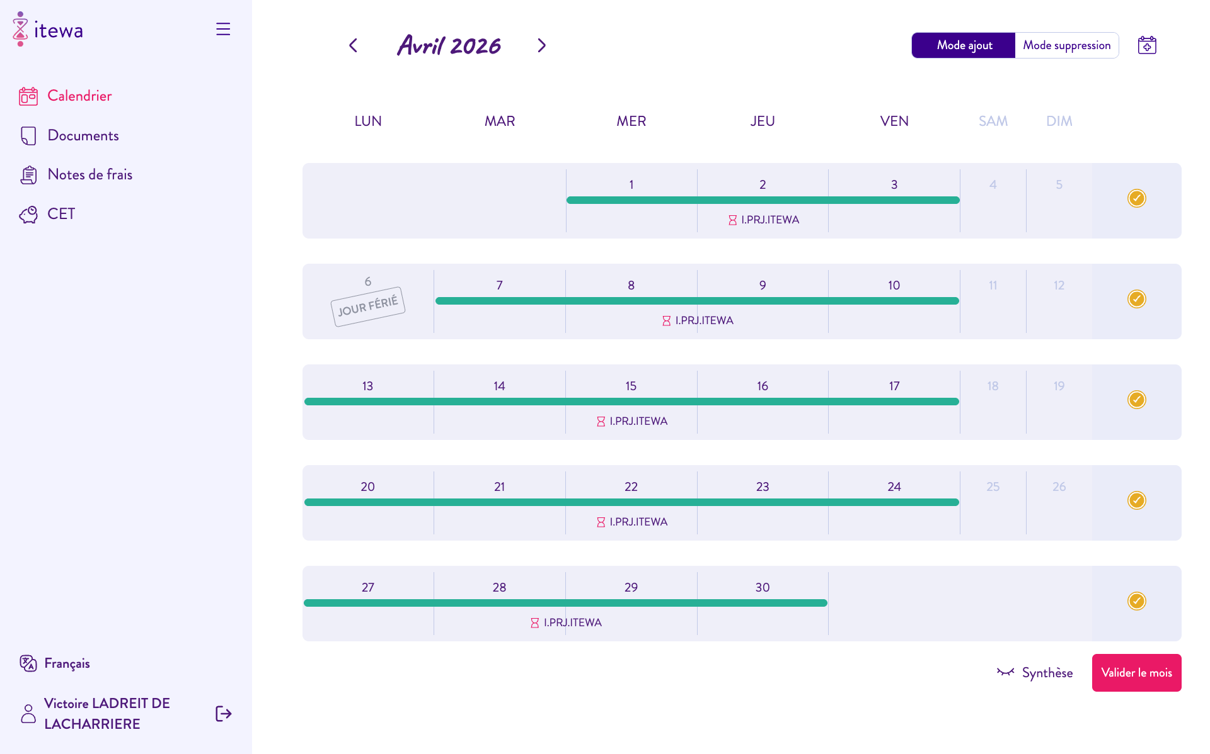

Notes:
Il y a un an, j’étais sur le projet le plus important de la boite puisque c’est celle qui te permet d’etre payée a la fin du mois.
Concretement, elle sert à gerer votre compte rendu d’activité du mois ou feuille de temps.
et moi j’ai bossé sur le truc le plus important de l’appli la plus importante, et comme j’ai beaucoup d’experience sur le sujet, on ma mis dessus. C’est les vacances. Et notamment, donner le pouvoir a nos collaborateurs de savoir s’ils peuvent partir un mois ou si faudra se limiter à un weekend !
Bref à pouvoir Projeter le solde de congés d’un employé à un instant T.

Slide 6
Compte rendus d’activités
Notes:
Il y a un an, j’étais sur le projet le plus important de la boite puisque c’est celle qui te permet d’etre payée a la fin du mois.
Concretement, elle sert à gerer votre compte rendu d’activité du mois ou feuille de temps.
et moi j’ai bossé sur le truc le plus important de l’appli la plus importante, et comme j’ai beaucoup d’experience sur le sujet, on ma mis dessus. C’est les vacances. Et notamment, donner le pouvoir a nos collaborateurs de savoir s’ils peuvent partir un mois ou si faudra se limiter à un weekend !
Bref à pouvoir Projeter le solde de congés d’un employé à un instant T.

Slide 7
Compte rendus d’activités
Feuilles de temps
Notes:
Il y a un an, j’étais sur le projet le plus important de la boite puisque c’est celle qui te permet d’etre payée a la fin du mois.
Concretement, elle sert à gerer votre compte rendu d’activité du mois ou feuille de temps.
et moi j’ai bossé sur le truc le plus important de l’appli la plus importante, et comme j’ai beaucoup d’experience sur le sujet, on ma mis dessus. C’est les vacances. Et notamment, donner le pouvoir a nos collaborateurs de savoir s’ils peuvent partir un mois ou si faudra se limiter à un weekend !
Bref à pouvoir Projeter le solde de congés d’un employé à un instant T.

Slide 8
Notes:
Chez nous elle s’appelle Itewa

Slide 9



Notes:
Chez nous elle s’appelle Itewa

Slide 10

Nouvelle feature cruciale.
Notes:
J’ai tout fait parfaitement, un coverage quasi parfait

Slide 11
Combien me reste-t-il de congés ?
Notes:
Il y a un an, j’étais sur le projet le plus important de la boite puisque c’est celle qui te permet d’etre payée a la fin du mois.
Concretement, elle sert à gerer votre compte rendu d’activité du mois ou feuille de temps.
et moi j’ai bossé sur le truc le plus important de l’appli la plus importante, et comme j’ai beaucoup d’experience sur le sujet, on ma mis dessus. C’est les vacances. Et notamment, donner le pouvoir a nos collaborateurs de savoir s’ils peuvent partir un mois ou si faudra se limiter à un weekend !
Bref à pouvoir Projeter le solde de congés d’un employé à un instant T.

Slide 12

☀️
Notes:
Laissez

Slide 13
Combien me reste-t-il de congés ?
Notes:
Il y a un an, j’étais sur le projet le plus important de la boite puisque c’est celle qui te permet d’etre payée a la fin du mois.
Concretement, elle sert à gerer votre compte rendu d’activité du mois ou feuille de temps.
et moi j’ai bossé sur le truc le plus important de l’appli la plus importante, et comme j’ai beaucoup d’experience sur le sujet, on ma mis dessus. C’est les vacances. Et notamment, donner le pouvoir a nos collaborateurs de savoir s’ils peuvent partir un mois ou si faudra se limiter à un weekend !
Bref à pouvoir Projeter le solde de congés d’un employé à un instant T.

Slide 14
Son temps de travail
Les CP cumulent de juin à mai
Congés qui cumulent mais ne nécessitent PAS de solde
Combien me reste-t-il de congés ?
Ancienneté
Mais celui des RTT varie chaque année en fonction des jours fériés et des weekends
Impact sur des congés futurs ?
Congés qui cumulent et nécessitent un solde
Congés qui NE cumulent PAS MAIS impactent les soldes
Le taux de cumul des CP est fixe
Les RTT cumulent de janvier à décembre
Périodes de contrat de l’employé
Notes:
Quand on creuse un petit peu, c’est

Slide 15

La feature - Une simple projection de congés dans une app RH
Son temps de travail
Périodes de contrat de l’employé

Slide 16
Une équipe de choc
Full TDD
QUALITÉ
0 issue SonarQube
98% de test coverage
Notes:
Le rapport sonar est niquel

Slide 17

Une équipe de choc
Full TDD
0 issue SonarQube
98% de test coverage
Notes:
Le rapport sonar est niquel

Slide 18

Une équipe de choc
Full TDD
0 issue SonarQube
98% de test coverage
Notes:
Le rapport sonar est niquel

Slide 19
Petite refacto livrée en prod un vendredi
Notes:
J’ai tout fait parfaitement, un coverage quasi parfait

Slide 20
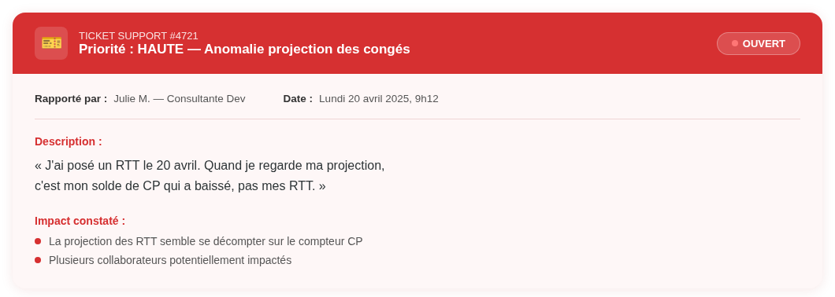

🚨 ALERTE
Notes:
C’est le drame. Un beau lundi matin, ticket support ! On a un bug en prod sur la feature ! La projection des RTT semble se décompter sur le mauvais compteur.

Slide 21
Une équipe de choc
Full TDD
0 issue SonarQube
98% de test coverage
Notes:
Le rapport sonar est niquel

Slide 22
Qu’est-ce j’aurais pu faire de plus ?
Notes:
J’ai tout fait parfaitement, un coverage quasi parfait

Slide 23
Il y a un manque quelque part…

Slide 24
Comment on le comble ?

Slide 25

Victoire de Lacharrière
Software Engineer @ Takima
Notes:
Bonjour a tous Je m'appelle Victoire, je suis développeuse chez Takima, et aujourd’hui je voulais partager avec la pratique qui aurait pu m’éviter quelques sueurs. le mutation testing

Slide 26
Comprendre le mutation testing
Notes:
J’ai tout fait parfaitement, un coverage quasi parfait

Slide 27
Comprendre le testing
Notes:
J’ai tout fait parfaitement, un coverage quasi parfait

Slide 28
Comprendre le test coverage
Notes:
J’ai tout fait parfaitement, un coverage quasi parfait

Slide 29
Comprendre le test coverage
Et ses 2 types…
Notes:
J’ai tout fait parfaitement, un coverage quasi parfait

Slide 30
Comprendre le test coverage
Line coverage

Slide 31
Comprendre le test coverage
Line coverage
Tracer les lignes du code source exécutées pendant les tests.
Marquer les lignes exécutées comme couvertes.
Notes:
Il y en a 2 types,

Slide 32
Comprendre le test coverage
Line coverage
Nb de lignes exécutées
Nb de lignes total
Notes:
Il y en a 2 types,

Slide 33
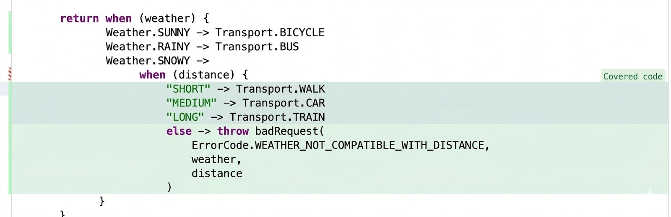
Comprendre le test coverage
Line coverage
Notes:
Il y en a 2 types,

Slide 34
Comprendre le test coverage
2. Branch coverage

Slide 35
Comprendre le test coverage
2. Branch coverage
Identifier le nombre de chemins logiques possibles : total de tous les chemins de sortie de chaque structure de contrôle.
  if, when / switch,
  boucles (for, while)
  opérateurs logiques (&&, ||)
Tracer ceux qui sont traversés pendant les tests.
Les marquer comme couverts.
Notes:
Il y en a 2 types,

Slide 36
Comprendre le test coverage
2. Branch coverage
Nb de branches exécutées
Nb de branches total
Notes:
Il y en a 2 types,

Slide 37
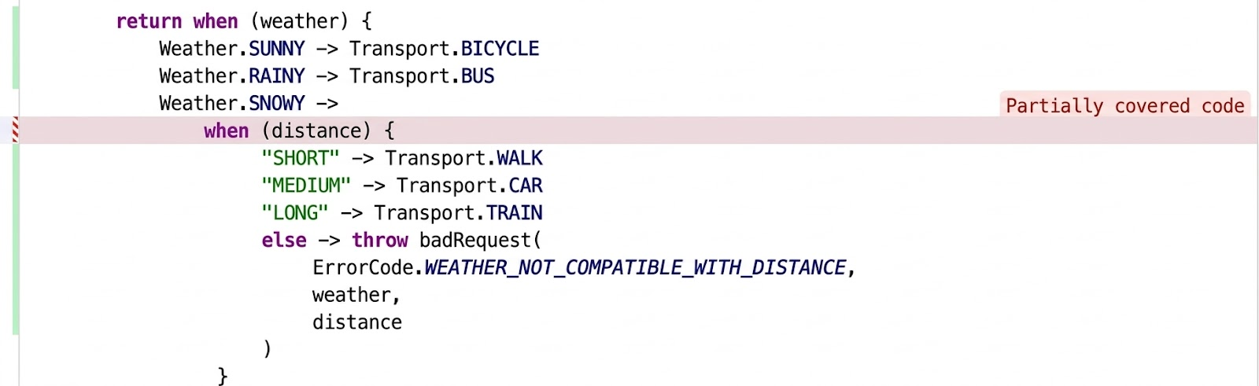
Comprendre le test coverage
2. Branch coverage
Notes:
Il y en a 2 types,

Slide 38
Comprendre le test coverage
3. Bilan et comparaison

Slide 39
Comprendre le test coverage
3. Bilan et comparaison
Line coverage
Vérifier si le code a été lu.
Le texte est-il passé par ici ?
Simple / Basique.
Branch coverage
Vérifier si la logique a été explorée.
Le texte a-t-il essayé tous les choix ?
Plus précis.

Slide 40
Comprendre le test coverage
3. Bilan et comparaison
Line coverage
Vérifier si le code a été lu.
Le texte est-il passé par ici ?
Simple / Basique.
Branch coverage
Vérifier si la logique a été explorée.
Le texte a-t-il essayé tous les choix ?
Plus précis.
Combien de code a été lu ?
!= À quel point le code est robuste ?

Slide 41
Comprendre le test coverage
4. Analogie

Slide 42

Comprendre le test coverage
4. Analogie

Slide 43
takeaway - I. Comprendre le test coverage
2 types
  Line coverage (basique)
  Branch coverage (un peu plus précis)
“Combien de code a été lu / exécuté pendant les tests ?”
Indicateur de quantité
Notes:
On a vu que le coverage ne suffit pas.
On a vu que nos assertions peuvent être trompeuses.
On l'a même vu dans notre propre code.

Slide 44
Revenons-en à notre bug !

Slide 45
II. L’enquête
Notes:
J’ai tout fait parfaitement, un coverage quasi parfait

Slide 46
🚨 ALERTE
Notes:
On a recu notre ticket support

Slide 47
?
?
?
?
?

Slide 48
Est-ce que c’est un problème back ?

Slide 49
Un problème front ?
Notes:
J’ai tout fait parfaitement, un coverage quasi parfait

Slide 50
Un problème d’interface chaise / clavier ?
Notes:
J’ai tout fait parfaitement, un coverage quasi parfait

Slide 51
II. L’enquête
Reproduire le bug

Slide 52
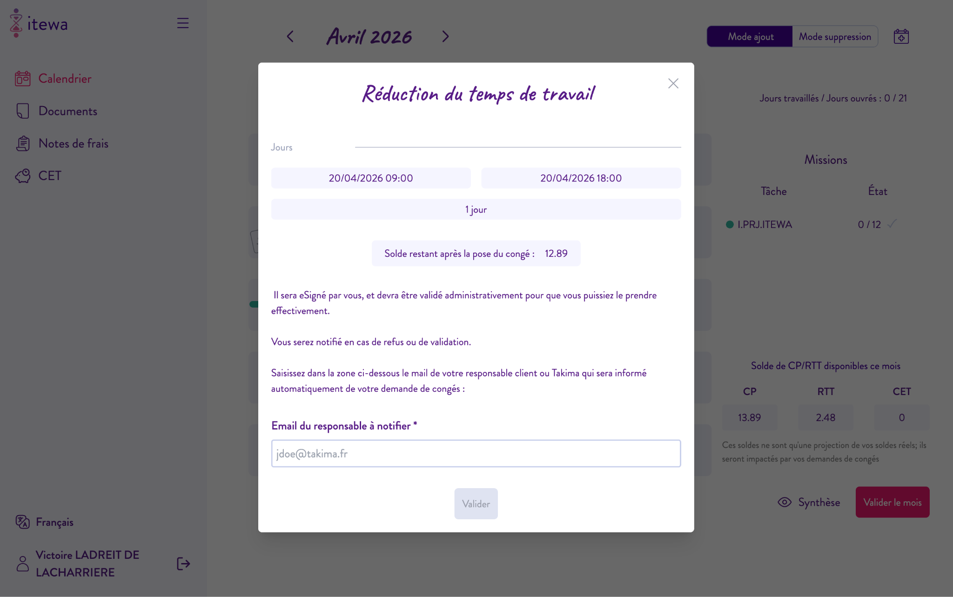
II. L’enquête
Reproduire le bug

Slide 53
II. L’enquête
2. Vérifier les tests

Slide 54
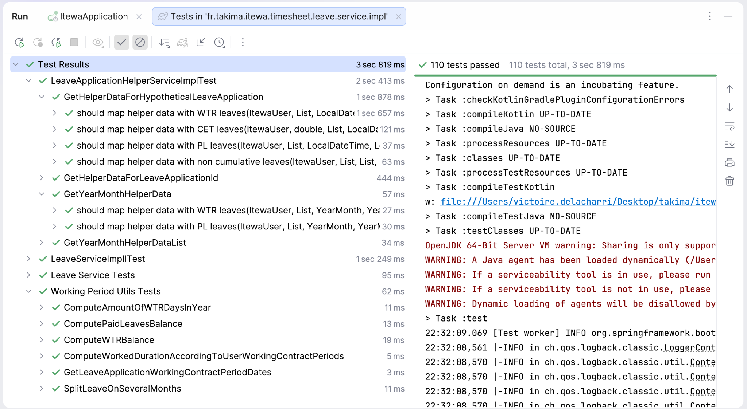
II. L’enquête
2. Vérifier les tests
Notes:
La pipeline est verte mais je veux voir de mes propres yeux que les tests du service passent.
Effectivement tout est vert, aucun probleme.
Super bizarre quand meme.

Slide 55
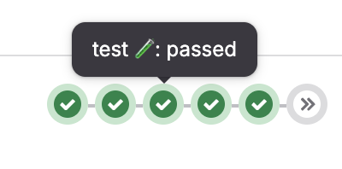
II. L’enquête
2. Vérifier les tests
Notes:
La pipeline est verte mais je veux voir de mes propres yeux que les tests du service passent.
Effectivement tout est vert, aucun probleme.
Super bizarre quand meme.

Slide 56
Les tests passent mais la feature ne fonctionne pas ?

Slide 57
Mais du coup, d’où vient le problème ?

Slide 58
Mais du coup, d’où vient le problème ?
SPOILER

Slide 59
Mais du coup, d’où vient le problème ?
Mes tests ne sont pas assez robustes.

Slide 60
II. L’enquête
3. Robustesse des tests

Slide 61
À quoi doit-on faire attention ?

Slide 62
Ne pas tester trop large

Slide 63
II. L’enquête
3. Robustesse des tests
Un test = un seul comportement vérifié
  Chaque scénario mérite son propre test, son propre nom
Si le test échoue, on sait exactement ce qui est cassé
Un test qui couvre 5 comportements -> on ne sait pas lequel a régressé
Un bon test dit : "dans ce contexte, ce comportement précis est garanti"
“Un test qui vérifie tout… ne documente rien”
Notes:
Alors si le coverage ne suffit pas à mesurer la qualité de nos tests, c'est quoi le problème au juste ? C'est quoi l'ennemi d'un test de qualité ?
L'ennemi, c'est l'assertion bateau. assertNotNull(result) — c'est pas null, super, mais c'est la bonne valeur ? isNotEmpty() — y'a des trucs dedans, ok, mais c'est les bons ? doesNotThrow — ça plante pas, cool, mais c'est juste ? Un status 200 — le serveur répond, mais le body est correct ?
Ces assertions vérifient que ça tourne. Pas que c'est juste. Et pour le coverage, c'est exactement pareil — un assertNotNull couvre autant qu'un assertEquals ultra-précis.
DEMO : Bon, ça c'est la théorie. Mais nous, on a fait du TDD, on a été sérieux... est-ce qu'on est tombés dans le piège ?
montrer le service rapidement avec les 4 méthodes
partir sur l’implem, getHelperDataForLeaveApplicationId, getHelperDataForLeaveApplication, mapDocumentProjectToLeaveBalanceType
focus sur mapDocumentProjectToLeaveBalanceType methode qui s’occupe du mapping vers le leaveBalanceType
Voilà notre service, le LeaveApplicationHelperService.
C'est lui qui fait le gros du travail de projection des soldes de congés.
Et voilà notre fameuse méthode de mapping, mapDocumentProjectToLeaveBalanceType.
Son rôle c'est simple : en fonction du congé posé, elle détermine quel compteur on va impacter — CP, RTT ou CET.
Elle prend deux paramètres : le type de projet du document (CP, RTT etc), et un mode de calcul (selon si c’est validation par le staff ou projection par le consultant).
En haut y'a une garde de sécurité, on s'en occupe pas.
Et en bas, le when : selon le mode de calcul, on retourne directement le bon compteur.
Dans le cas de notre bug, on est en mode default — c'est le cas standard — et donc on tombe dans le when imbriqué qui se base sur le projet.
CP retourne CP, CET retourne CET, RTT retourne... CP.
Fichier de tests
Ok, maintenant allons voir nos tests. Voilà le fichier de test du service.
On a pas mal de tests, c'est bien structuré, les cas CP, RTT, CET, les cas d'erreur... Bon, on a vu que le coverage était à 98%, que les assertions bateau c'était l'ennemi. Allons voir ce qu'on a écrit nous.
Ce test est paramétré avec 22 jeux de données. 22 scénarios différents : des utilisateurs avec des contrats différents, des congés futurs ou pas, des soldes variés, des cas limites... Y'a du boulot derrière, c'est sérieux.
Et l'assertion à la fin ? isNotNull. 22 scénarios, une seule vérification : c'est pas null.
On vérifie que le résultat n'est pas null. C'est tout. À aucun moment on ne vérifie que quand on passe RTT, on récupère bien RTT. On ne test meme pas le resultat du calcul. On vérifie juste que ça retourne quelque chose.

Slide 64
Tips

Slide 65
Faire attention aux assertions vagues

Slide 66
II. L’enquête
4. La qualité des assertions

Slide 67
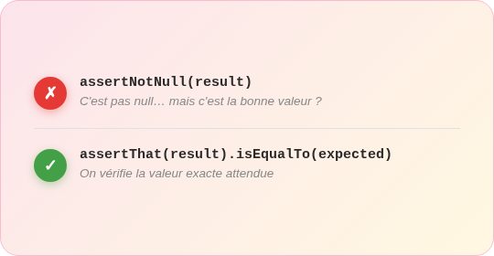
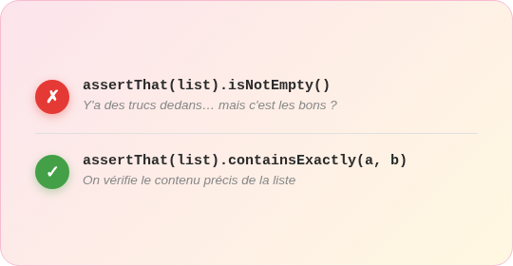
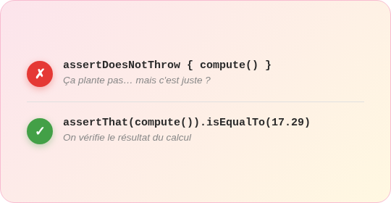
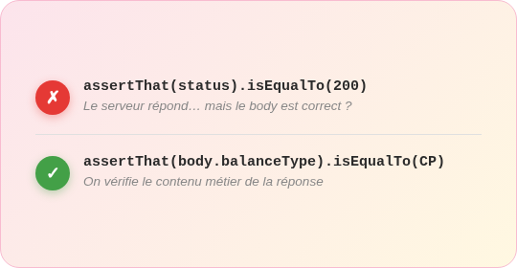
II. L’enquête
4. La qualité des assertions
Notes:
Alors si le coverage ne suffit pas à mesurer la qualité de nos tests, c'est quoi le problème au juste ? C'est quoi l'ennemi d'un test de qualité ?
L'ennemi, c'est l'assertion bateau. assertNotNull(result) — c'est pas null, super, mais c'est la bonne valeur ? isNotEmpty() — y'a des trucs dedans, ok, mais c'est les bons ? doesNotThrow — ça plante pas, cool, mais c'est juste ? Un status 200 — le serveur répond, mais le body est correct ?
Ces assertions vérifient que ça tourne. Pas que c'est juste. Et pour le coverage, c'est exactement pareil — un assertNotNull couvre autant qu'un assertEquals ultra-précis.
DEMO : Bon, ça c'est la théorie. Mais nous, on a fait du TDD, on a été sérieux... est-ce qu'on est tombés dans le piège ?
montrer le service rapidement avec les 4 méthodes
partir sur l’implem, getHelperDataForLeaveApplicationId, getHelperDataForLeaveApplication, mapDocumentProjectToLeaveBalanceType
focus sur mapDocumentProjectToLeaveBalanceType methode qui s’occupe du mapping vers le leaveBalanceType
Voilà notre service, le LeaveApplicationHelperService.
C'est lui qui fait le gros du travail de projection des soldes de congés.
Et voilà notre fameuse méthode de mapping, mapDocumentProjectToLeaveBalanceType.
Son rôle c'est simple : en fonction du congé posé, elle détermine quel compteur on va impacter — CP, RTT ou CET.
Elle prend deux paramètres : le type de projet du document (CP, RTT etc), et un mode de calcul (selon si c’est validation par le staff ou projection par le consultant).
En haut y'a une garde de sécurité, on s'en occupe pas.
Et en bas, le when : selon le mode de calcul, on retourne directement le bon compteur.
Dans le cas de notre bug, on est en mode default — c'est le cas standard — et donc on tombe dans le when imbriqué qui se base sur le projet.
CP retourne CP, CET retourne CET, RTT retourne... CP.
Fichier de tests
Ok, maintenant allons voir nos tests. Voilà le fichier de test du service.
On a pas mal de tests, c'est bien structuré, les cas CP, RTT, CET, les cas d'erreur... Bon, on a vu que le coverage était à 98%, que les assertions bateau c'était l'ennemi. Allons voir ce qu'on a écrit nous.
Ce test est paramétré avec 22 jeux de données. 22 scénarios différents : des utilisateurs avec des contrats différents, des congés futurs ou pas, des soldes variés, des cas limites... Y'a du boulot derrière, c'est sérieux.
Et l'assertion à la fin ? isNotNull. 22 scénarios, une seule vérification : c'est pas null.
On vérifie que le résultat n'est pas null. C'est tout. À aucun moment on ne vérifie que quand on passe RTT, on récupère bien RTT. On ne test meme pas le resultat du calcul. On vérifie juste que ça retourne quelque chose.

Slide 68
Et si on regardait dans notre code ?

Slide 69

II. L’enquête
4. La qualité des assertions
1 service, 4 méthodes :
Notes:
Alors si le coverage ne suffit pas à mesurer la qualité de nos tests, c'est quoi le problème au juste ? C'est quoi l'ennemi d'un test de qualité ?
L'ennemi, c'est l'assertion bateau. assertNotNull(result) — c'est pas null, super, mais c'est la bonne valeur ? isNotEmpty() — y'a des trucs dedans, ok, mais c'est les bons ? doesNotThrow — ça plante pas, cool, mais c'est juste ? Un status 200 — le serveur répond, mais le body est correct ?
Ces assertions vérifient que ça tourne. Pas que c'est juste. Et pour le coverage, c'est exactement pareil — un assertNotNull couvre autant qu'un assertEquals ultra-précis.
DEMO : Bon, ça c'est la théorie. Mais nous, on a fait du TDD, on a été sérieux... est-ce qu'on est tombés dans le piège ?
montrer le service rapidement avec les 4 méthodes
partir sur l’implem, getHelperDataForLeaveApplicationId, getHelperDataForLeaveApplication, mapDocumentProjectToLeaveBalanceType
focus sur mapDocumentProjectToLeaveBalanceType methode qui s’occupe du mapping vers le leaveBalanceType
Voilà notre service, le LeaveApplicationHelperService.
C'est lui qui fait le gros du travail de projection des soldes de congés.
Et voilà notre fameuse méthode de mapping, mapDocumentProjectToLeaveBalanceType.
Son rôle c'est simple : en fonction du congé posé, elle détermine quel compteur on va impacter — CP, RTT ou CET.
Elle prend deux paramètres : le type de projet du document (CP, RTT etc), et un mode de calcul (selon si c’est validation par le staff ou projection par le consultant).
En haut y'a une garde de sécurité, on s'en occupe pas.
Et en bas, le when : selon le mode de calcul, on retourne directement le bon compteur.
Dans le cas de notre bug, on est en mode default — c'est le cas standard — et donc on tombe dans le when imbriqué qui se base sur le projet.
CP retourne CP, CET retourne CET, RTT retourne... CP.
Fichier de tests
Ok, maintenant allons voir nos tests. Voilà le fichier de test du service.
On a pas mal de tests, c'est bien structuré, les cas CP, RTT, CET, les cas d'erreur... Bon, on a vu que le coverage était à 98%, que les assertions bateau c'était l'ennemi. Allons voir ce qu'on a écrit nous.
Ce test est paramétré avec 22 jeux de données. 22 scénarios différents : des utilisateurs avec des contrats différents, des congés futurs ou pas, des soldes variés, des cas limites... Y'a du boulot derrière, c'est sérieux.
Et l'assertion à la fin ? isNotNull. 22 scénarios, une seule vérification : c'est pas null.
On vérifie que le résultat n'est pas null. C'est tout. À aucun moment on ne vérifie que quand on passe RTT, on récupère bien RTT. On ne test meme pas le resultat du calcul. On vérifie juste que ça retourne quelque chose.

Slide 70

II. L’enquête
4. La qualité des assertions
1 fichier de tests unitaires structuré :
Ça à l’air solide !
Notes:
Alors si le coverage ne suffit pas à mesurer la qualité de nos tests, c'est quoi le problème au juste ? C'est quoi l'ennemi d'un test de qualité ?
L'ennemi, c'est l'assertion bateau. assertNotNull(result) — c'est pas null, super, mais c'est la bonne valeur ? isNotEmpty() — y'a des trucs dedans, ok, mais c'est les bons ? doesNotThrow — ça plante pas, cool, mais c'est juste ? Un status 200 — le serveur répond, mais le body est correct ?
Ces assertions vérifient que ça tourne. Pas que c'est juste. Et pour le coverage, c'est exactement pareil — un assertNotNull couvre autant qu'un assertEquals ultra-précis.
DEMO : Bon, ça c'est la théorie. Mais nous, on a fait du TDD, on a été sérieux... est-ce qu'on est tombés dans le piège ?
montrer le service rapidement avec les 4 méthodes
partir sur l’implem, getHelperDataForLeaveApplicationId, getHelperDataForLeaveApplication, mapDocumentProjectToLeaveBalanceType
focus sur mapDocumentProjectToLeaveBalanceType methode qui s’occupe du mapping vers le leaveBalanceType
Voilà notre service, le LeaveApplicationHelperService.
C'est lui qui fait le gros du travail de projection des soldes de congés.
Et voilà notre fameuse méthode de mapping, mapDocumentProjectToLeaveBalanceType.
Son rôle c'est simple : en fonction du congé posé, elle détermine quel compteur on va impacter — CP, RTT ou CET.
Elle prend deux paramètres : le type de projet du document (CP, RTT etc), et un mode de calcul (selon si c’est validation par le staff ou projection par le consultant).
En haut y'a une garde de sécurité, on s'en occupe pas.
Et en bas, le when : selon le mode de calcul, on retourne directement le bon compteur.
Dans le cas de notre bug, on est en mode default — c'est le cas standard — et donc on tombe dans le when imbriqué qui se base sur le projet.
CP retourne CP, CET retourne CET, RTT retourne... CP.
Fichier de tests
Ok, maintenant allons voir nos tests. Voilà le fichier de test du service.
On a pas mal de tests, c'est bien structuré, les cas CP, RTT, CET, les cas d'erreur... Bon, on a vu que le coverage était à 98%, que les assertions bateau c'était l'ennemi. Allons voir ce qu'on a écrit nous.
Ce test est paramétré avec 22 jeux de données. 22 scénarios différents : des utilisateurs avec des contrats différents, des congés futurs ou pas, des soldes variés, des cas limites... Y'a du boulot derrière, c'est sérieux.
Et l'assertion à la fin ? isNotNull. 22 scénarios, une seule vérification : c'est pas null.
On vérifie que le résultat n'est pas null. C'est tout. À aucun moment on ne vérifie que quand on passe RTT, on récupère bien RTT. On ne test meme pas le resultat du calcul. On vérifie juste que ça retourne quelque chose.

Slide 71
Et si on regarde les assertions ?

Slide 72
Ça donne quoi un Ctrl+F sur isNotNull ?

Slide 73

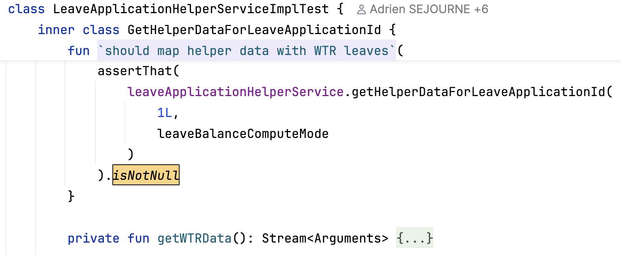

II. L’enquête
4. La qualité des assertions
Bingo ! 😢
Notes:
Alors si le coverage ne suffit pas à mesurer la qualité de nos tests, c'est quoi le problème au juste ? C'est quoi l'ennemi d'un test de qualité ?
L'ennemi, c'est l'assertion bateau. assertNotNull(result) — c'est pas null, super, mais c'est la bonne valeur ? isNotEmpty() — y'a des trucs dedans, ok, mais c'est les bons ? doesNotThrow — ça plante pas, cool, mais c'est juste ? Un status 200 — le serveur répond, mais le body est correct ?
Ces assertions vérifient que ça tourne. Pas que c'est juste. Et pour le coverage, c'est exactement pareil — un assertNotNull couvre autant qu'un assertEquals ultra-précis.
DEMO : Bon, ça c'est la théorie. Mais nous, on a fait du TDD, on a été sérieux... est-ce qu'on est tombés dans le piège ?
montrer le service rapidement avec les 4 méthodes
partir sur l’implem, getHelperDataForLeaveApplicationId, getHelperDataForLeaveApplication, mapDocumentProjectToLeaveBalanceType
focus sur mapDocumentProjectToLeaveBalanceType methode qui s’occupe du mapping vers le leaveBalanceType
Voilà notre service, le LeaveApplicationHelperService.
C'est lui qui fait le gros du travail de projection des soldes de congés.
Et voilà notre fameuse méthode de mapping, mapDocumentProjectToLeaveBalanceType.
Son rôle c'est simple : en fonction du congé posé, elle détermine quel compteur on va impacter — CP, RTT ou CET.
Elle prend deux paramètres : le type de projet du document (CP, RTT etc), et un mode de calcul (selon si c’est validation par le staff ou projection par le consultant).
En haut y'a une garde de sécurité, on s'en occupe pas.
Et en bas, le when : selon le mode de calcul, on retourne directement le bon compteur.
Dans le cas de notre bug, on est en mode default — c'est le cas standard — et donc on tombe dans le when imbriqué qui se base sur le projet.
CP retourne CP, CET retourne CET, RTT retourne... CP.
Fichier de tests
Ok, maintenant allons voir nos tests. Voilà le fichier de test du service.
On a pas mal de tests, c'est bien structuré, les cas CP, RTT, CET, les cas d'erreur... Bon, on a vu que le coverage était à 98%, que les assertions bateau c'était l'ennemi. Allons voir ce qu'on a écrit nous.
Ce test est paramétré avec 22 jeux de données. 22 scénarios différents : des utilisateurs avec des contrats différents, des congés futurs ou pas, des soldes variés, des cas limites... Y'a du boulot derrière, c'est sérieux.
Et l'assertion à la fin ? isNotNull. 22 scénarios, une seule vérification : c'est pas null.
On vérifie que le résultat n'est pas null. C'est tout. À aucun moment on ne vérifie que quand on passe RTT, on récupère bien RTT. On ne test meme pas le resultat du calcul. On vérifie juste que ça retourne quelque chose.

Slide 74
On a un test super abouti
Notes:
Ce qu'il faut retenir c'est ça.
Être couvert par un test, ça veut dire que mon code est appelé pendant l'exécution d'un test.
Point. Ça ne veut pas dire qu'il y a une assertion. Ça ne veut pas dire que l'assertion est pertinente.
Ça ne veut pas dire que si demain quelqu'un change une valeur de retour, un test va casser.
Notre 98%, ça veut dire que 98% de notre code est exécuté pendant les tests. Pas que 98% est vérifié. Et nous on l'a appris de la pire façon — en prod.
DU CODE COUVERT CA VEUT PAS DIRE DU CODE CORRECTEMENT TESTÉ

Slide 75
Avec une vérification pas pertinente
Notes:
Ce qu'il faut retenir c'est ça.
Être couvert par un test, ça veut dire que mon code est appelé pendant l'exécution d'un test.
Point. Ça ne veut pas dire qu'il y a une assertion. Ça ne veut pas dire que l'assertion est pertinente.
Ça ne veut pas dire que si demain quelqu'un change une valeur de retour, un test va casser.
Notre 98%, ça veut dire que 98% de notre code est exécuté pendant les tests. Pas que 98% est vérifié. Et nous on l'a appris de la pire façon — en prod.
DU CODE COUVERT CA VEUT PAS DIRE DU CODE CORRECTEMENT TESTÉ

Slide 76
C’est dommage…
Notes:
Ce qu'il faut retenir c'est ça.
Être couvert par un test, ça veut dire que mon code est appelé pendant l'exécution d'un test.
Point. Ça ne veut pas dire qu'il y a une assertion. Ça ne veut pas dire que l'assertion est pertinente.
Ça ne veut pas dire que si demain quelqu'un change une valeur de retour, un test va casser.
Notre 98%, ça veut dire que 98% de notre code est exécuté pendant les tests. Pas que 98% est vérifié. Et nous on l'a appris de la pire façon — en prod.
DU CODE COUVERT CA VEUT PAS DIRE DU CODE CORRECTEMENT TESTÉ

Slide 77

takeaway - II. L’enquête
Notes:
On a vu que le coverage ne suffit pas.
On a vu que nos assertions peuvent être trompeuses.
On l'a même vu dans notre propre code.

Slide 78
takeaway - II. L’enquête
La couverture ne donne pas d’indication de qualité des tests, seulement de quantité
Une bonne couverture mais bug en prod veut dire des tests pas robustes
Exemple : Attention aux tests trop larges. Ils ne garantissent pas que le bon comportement est protégé.
Dans notre code, ça se traduit par des assertions trop vagues
  Utiles en association avec d’autres
  Pas suffisantes utilisées seules
  Ne permettent pas de tester tout le payload
Notes:
On a vu que le coverage ne suffit pas.
On a vu que nos assertions peuvent être trompeuses.
On l'a même vu dans notre propre code.

Slide 79
Est-ce que c’est possible d’évaluer nos assertions automatiquement ?

Slide 80
De tester nos tests ?

Slide 81
C’est l’objectif exact du mutation testing !

Slide 82
III. Le mutation testing
Notes:
J’ai tout fait parfaitement, un coverage quasi parfait

Slide 83
III. Le mutation testing
Les fondamentaux
Notes:
J’ai tout fait parfaitement, un coverage quasi parfait

Slide 84
III. Le mutation testing - 1. Les fondamentaux
C’est quoi ?

Slide 85
Insérer des bugs volontairement dans notre code…

Slide 86
Et voir si nos tests les détectent…

Slide 87
En les relançant !

Slide 88
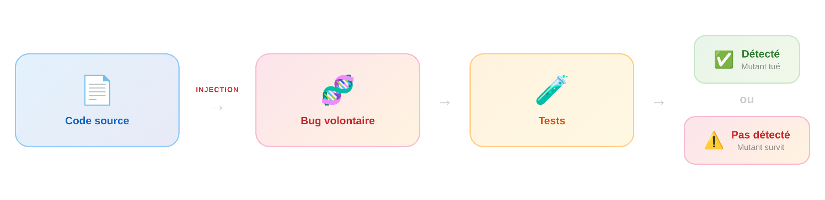
III. Le mutation testing - 1. Les fondamentaux
C’est quoi ?
Notes:
Notre code original.
Ici, on a supprimé l'appel à badRequest.
Concrètement, si quelqu'un passe un type de congé inconnu, au lieu de lever une erreur... il ne se passe rien.
C'est ça un mutant : une copie de notre code avec petit bug injecté volontairement.
Et l'outil ne génère pas qu'un seul mutant — il en crée des dizaines, un pour chaque modification possible. Changer un opérateur, supprimer un appel, modifier une condition...
La question ensuite, c'est : est-ce que nos tests sont capables de détecter ces changements ?

Slide 89
III. Le mutation testing - 1. Les fondamentaux
Insérer des bugs volontairement

Slide 90
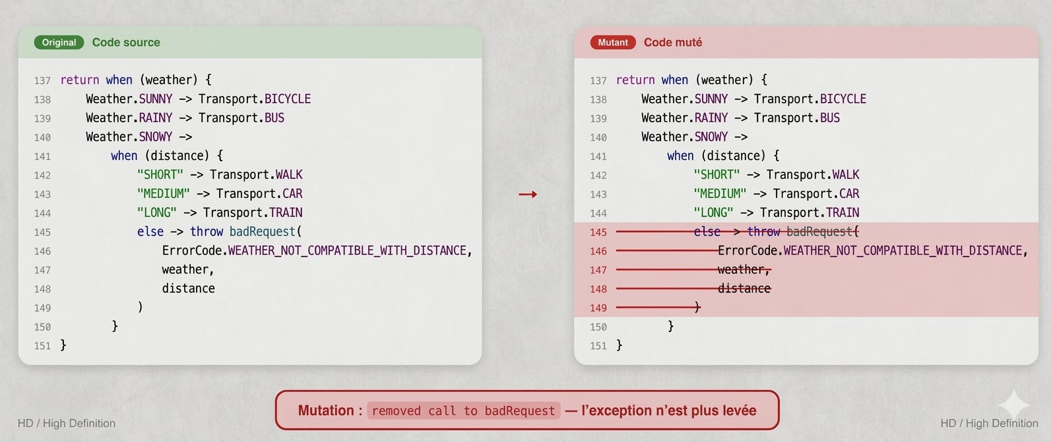
III. Le mutation testing - 1. Les fondamentaux
Insérer des bugs volontairement
Notes:
Notre code original.
Ici, on a supprimé l'appel à badRequest.
Concrètement, si quelqu'un passe un type de congé inconnu, au lieu de lever une erreur... il ne se passe rien.
C'est ça un mutant : une copie de notre code avec petit bug injecté volontairement.
Et l'outil ne génère pas qu'un seul mutant — il en crée des dizaines, un pour chaque modification possible. Changer un opérateur, supprimer un appel, modifier une condition...
La question ensuite, c'est : est-ce que nos tests sont capables de détecter ces changements ?

Slide 91
III. Le mutation testing - 1. Les fondamentaux
Insérer des bugs volontairement
Mutation : removed call to badRequest -> l’exception n’est plus levée
Notes:
On va inserer la mutation remove call to bad request

Slide 92
III. Le mutation testing - 1. Les fondamentaux
Insérer des bugs volontairement
Mutation : removed call to badRequest -> l’exception n’est plus levée
Notes:
On va inserer la mutation remove call to bad request

Slide 93
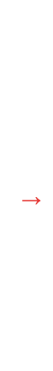
III. Le mutation testing - 1. Les fondamentaux
Insérer des bugs volontairement
Mutant : copie du code contenant 1 mutation (remove call to badRequest)

Slide 94
III. Le mutation testing - 1. Les fondamentaux
Insérer des bugs volontairement
⚠️ Une seule mutation par mutant !
Mutant : copie du code contenant 1 mutation (remove call to badRequest)

Slide 95
III. Le mutation testing - 1. Les fondamentaux
b. Comment on introduit les mutations ?

Slide 96
III. Le mutation testing - 1. Les fondamentaux
b. Comment on introduit les mutations ?
Pas au hasard
Outils de Mutation Testing définissent différentes catégories de modifications : les mutateurs
Chaque mutateur cible un type précis de construction dans le code
Il en existe beaucoup

Slide 97
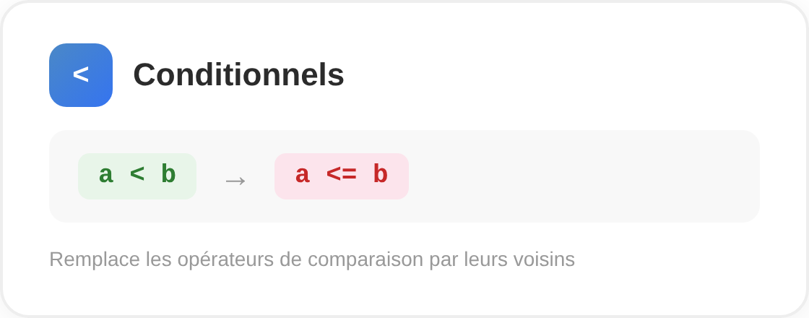
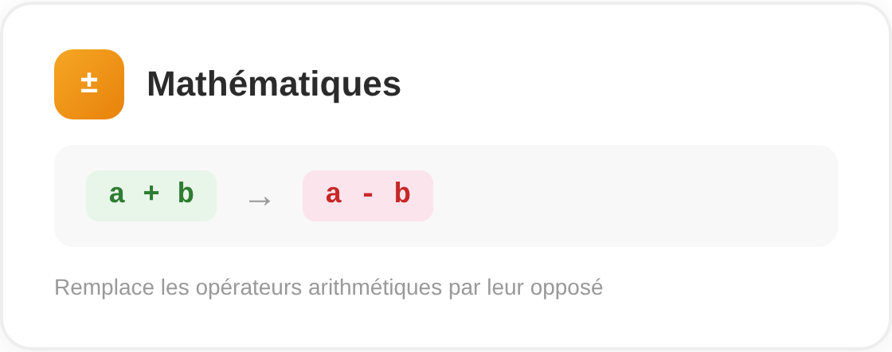
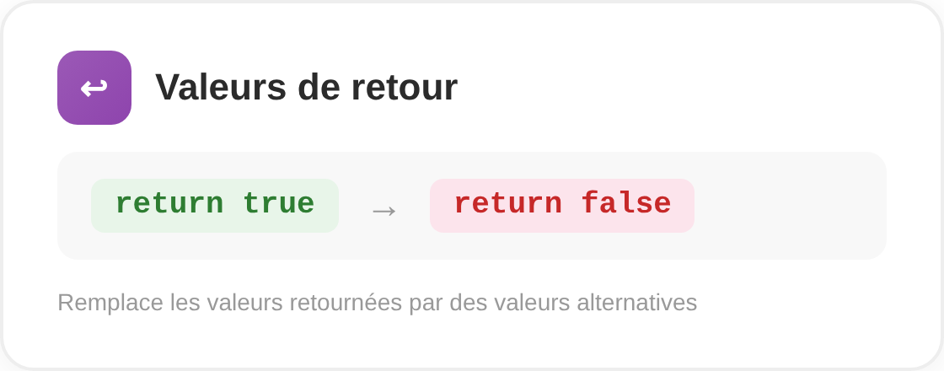
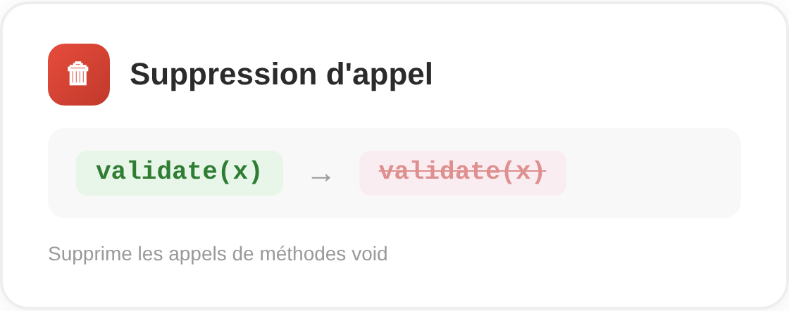
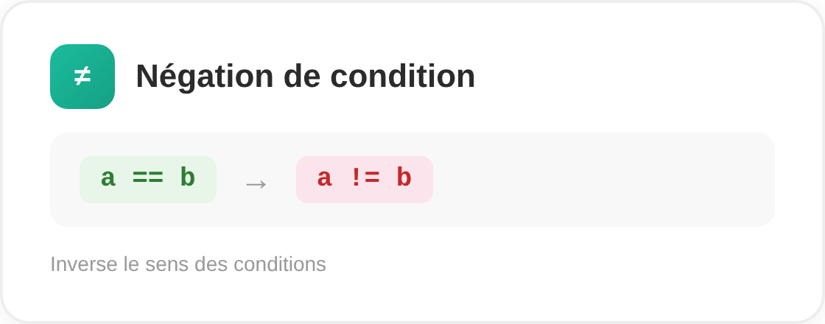
III. Le mutation testing - 1. Les fondamentaux
b. Comment on introduit les mutations ?
Notes:
Ou encore les négations de conditions.
Chaque catégorie produit des dizaines de mutants sur un vrai projet. Et c'est la combinaison de tous ces mutateurs qui nous donne une vision complète de la robustesse de nos tests.

Slide 98
III. Le mutation testing - 1. Les fondamentaux
b. Comment on introduit les mutations ?
Chaque catégorie produit des dizaines de mutants sur un projet
Et c'est leur combinaison qui nous donne une vision complète de la robustesse de nos tests
Notes:
Chaque catégorie produit des dizaines de mutants sur un vrai projet. Et c'est la combinaison de tous ces mutateurs qui nous donne une vision complète de la robustesse de nos tests.

Slide 99
III. Le mutation testing - 1. Les fondamentaux
c. Relancer les tests

Slide 100
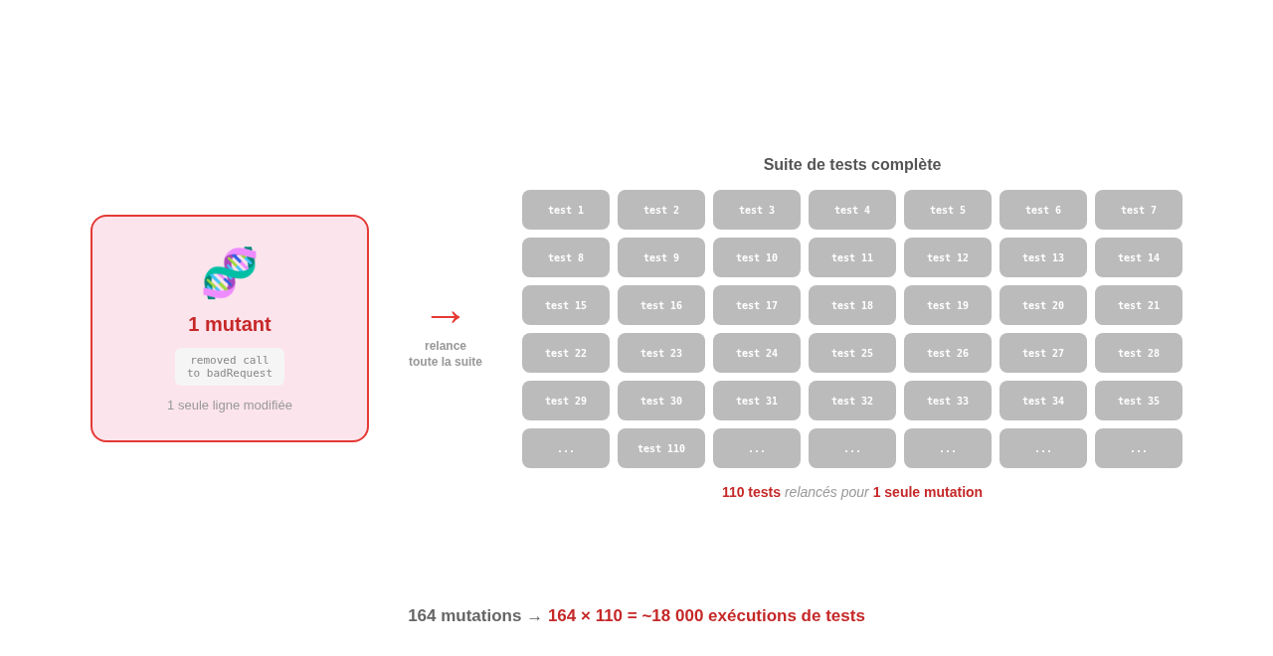
III. Le mutation testing - 1. Les fondamentaux
c. Relancer les tests
Notes:
Chaque catégorie produit des dizaines de mutants sur un vrai projet. Et c'est la combinaison de tous ces mutateurs qui nous donne une vision complète de la robustesse de nos tests.

Slide 101
III. Le mutation testing - 1. Les fondamentaux
c. Relancer les tests
THÉORIE
Notes:
Chaque catégorie produit des dizaines de mutants sur un vrai projet. Et c'est la combinaison de tous ces mutateurs qui nous donne une vision complète de la robustesse de nos tests.

Slide 102
Ce n’est pas viable

Slide 103
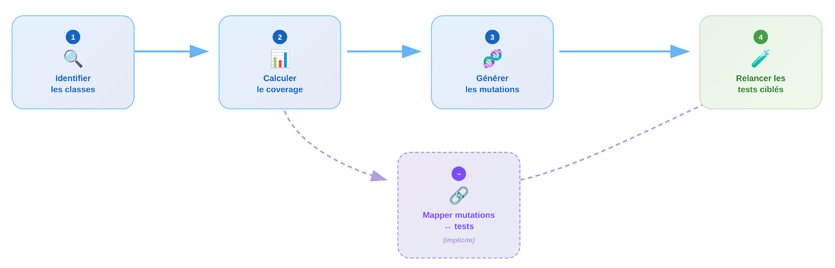
III. Le mutation testing - 1. Les fondamentaux
c. Relancer les tests
Processus de relance de tests :
164 mutations et 98% de coverage : ~2 500 tests vs. ~18 000
Notes:
Chaque catégorie produit des dizaines de mutants sur un vrai projet. Et c'est la combinaison de tous ces mutateurs qui nous donne une vision complète de la robustesse de nos tests.

Slide 104
III. Le mutation testing - 1. Les fondamentaux
d. Détecter les mutations

Slide 105
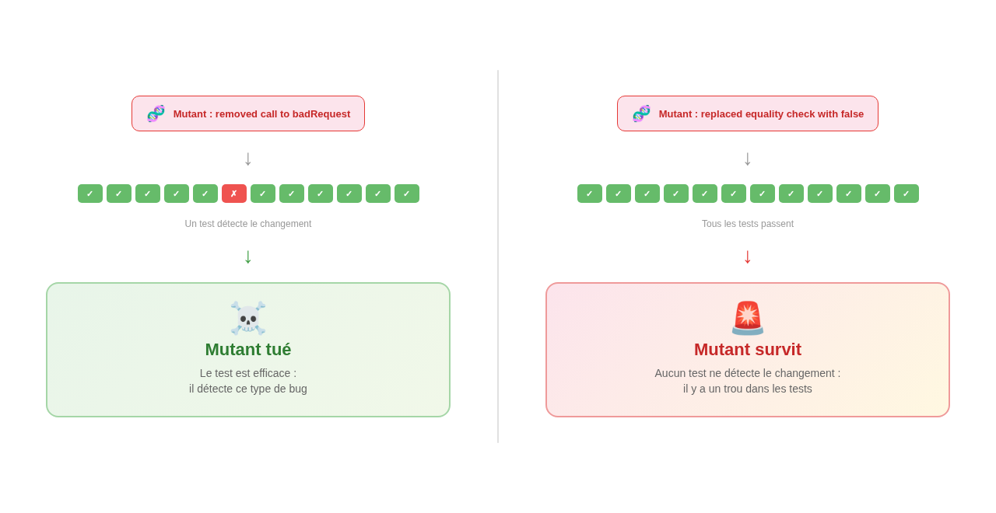
III. Le mutation testing - 1. Les fondamentaux
d. Détecter les mutations
Notes:
Chaque catégorie produit des dizaines de mutants sur un vrai projet. Et c'est la combinaison de tous ces mutateurs qui nous donne une vision complète de la robustesse de nos tests.

Slide 106
III. Le mutation testing - 1. Les fondamentaux
d. Détecter les mutations
Notes:
Chaque catégorie produit des dizaines de mutants sur un vrai projet. Et c'est la combinaison de tous ces mutateurs qui nous donne une vision complète de la robustesse de nos tests.

Slide 107
III. Le mutation testing - 1. Les fondamentaux
e. Analyser les résultats
Notes:
mtn qu’on sait ce qu’est un mutant survivant vs un mutant tué, on peut definir une metrique pour analyser nos resultats

Slide 108
III. Le mutation testing - 1. Les fondamentaux
e. Analyser les résultats
1 métrique : le mutation score
☠️
= ?%
☠️ + 🧟‍♀️

Slide 109
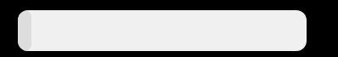
III. Le mutation testing - 1. Les fondamentaux
e. Analyser les résultats
?%
des bugs potentiels sont détectés

Slide 110

takeaway - III. Le mutation testing
Les fondamentaux
☠️
Mutation score =
x100
☠️ + 🧟‍♀️
Notes:
On a vu que le coverage ne suffit pas.
On a vu que nos assertions peuvent être trompeuses.
On l'a même vu dans notre propre code.

Slide 111
III. Le mutation testing
2. En pratique

Slide 112
III. Le mutation testing - 2. En pratique
Tools
Notes:
mtn qu’on sait ce qu’est un mutant survivant vs un mutant tué, on peut definir une metrique pour analyser nos resultats

Slide 113
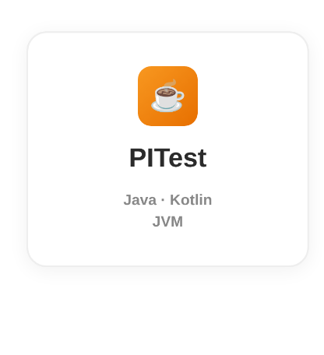
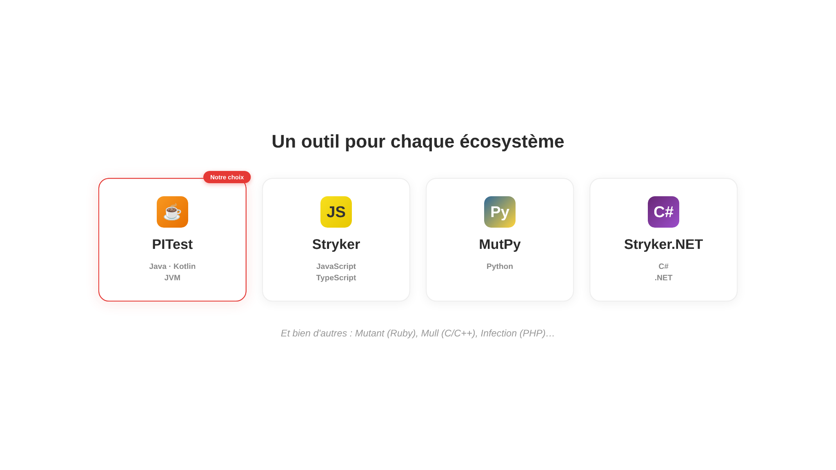
III. Le mutation testing - 2. En pratique
Tools
Et bien d’autres : Mutant (Ruby), Mull (C/C++), Infection (PHP)...
Notes:
Chaque catégorie produit des dizaines de mutants sur un vrai projet. Et c'est la combinaison de tous ces mutateurs qui nous donne une vision complète de la robustesse de nos tests.

Slide 114
III. Le mutation testing - 2. En pratique
Tools
Et bien d’autres : Mutant (Ruby), Mull (C/C++), Infection (PHP)...
Notes:
Nous on est sur un projet Kotlin avec Spring Boot, donc on va utiliser PITest. Allons l'installer.

Slide 115
III. Le mutation testing - 2. En pratique
b. Installation et configuration PITest
Notes:
mtn qu’on sait ce qu’est un mutant survivant vs un mutant tué, on peut definir une metrique pour analyser nos resultats

Slide 116
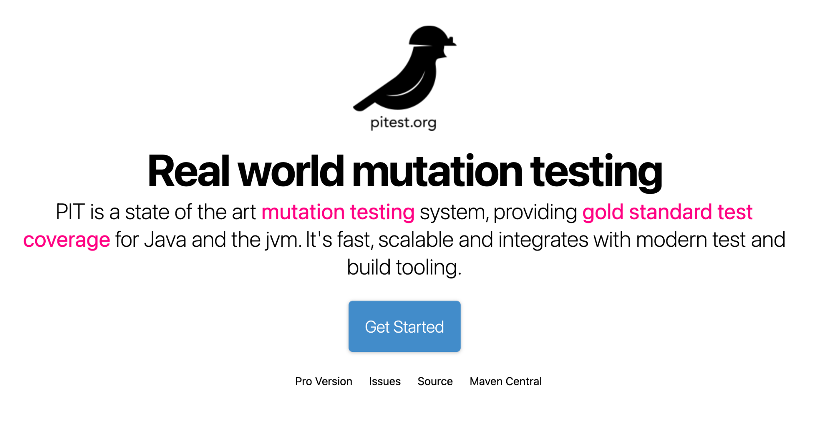
III. Le mutation testing - 2. En pratique
b. Installation et configuration
Notes:
Nous on est sur un projet Kotlin avec Spring Boot, donc on va utiliser PITest. Allons l'installer.

Slide 117

III. Le mutation testing - 2. En pratique
b. Installation et configuration
Disponible pour de nombreux dependency managers.
Notes:
Nous on est sur un projet Kotlin avec Spring Boot, donc on va utiliser PITest. Allons l'installer.

Slide 118
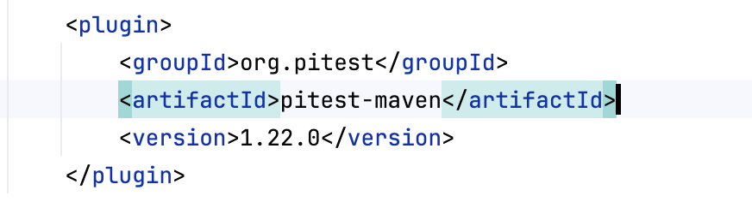
III. Le mutation testing - 2. En pratique
b. Installation et configuration
1 plugin
Notes:
Nous on est sur un projet Kotlin avec Spring Boot, donc on va utiliser PITest. Allons l'installer.

Slide 119
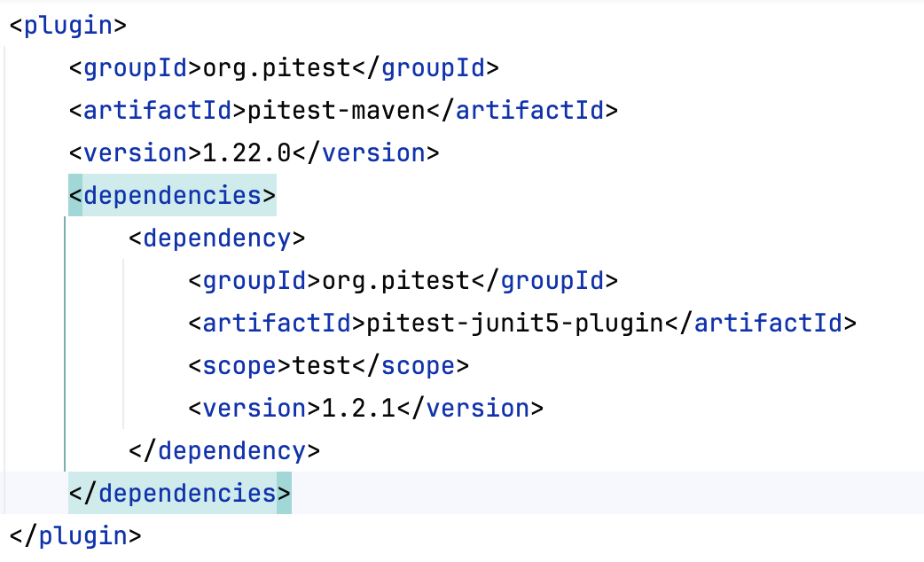
III. Le mutation testing - 2. En pratique
b. Installation et configuration
1 plugin + 1 dépendance
Notes:
Nous on est sur un projet Kotlin avec Spring Boot, donc on va utiliser PITest. Allons l'installer.

Slide 120
III. Le mutation testing - 2. En pratique
b. Installation et configuration
1 plugin + 1 dépendance : c’est déjà fonctionnel !
Notes:
Nous on est sur un projet Kotlin avec Spring Boot, donc on va utiliser PITest. Allons l'installer.

Slide 121
III. Le mutation testing - 2. En pratique
b. Installation et configuration
Configuration optionnelle (mais recommandée)
Notes:
Nous on est sur un projet Kotlin avec Spring Boot, donc on va utiliser PITest. Allons l'installer.

Slide 122
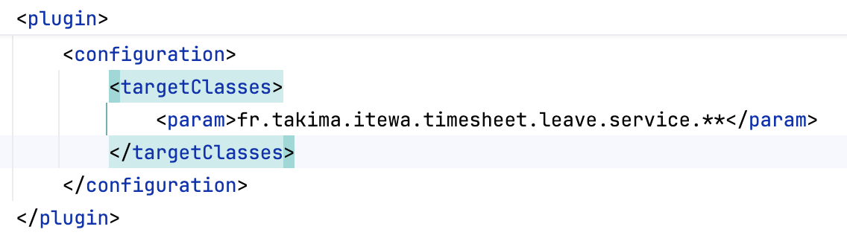
III. Le mutation testing - 2. En pratique
b. Installation et configuration
Configuration optionnelle (mais recommandée) : Scope de mutation
Notes:
Nous on est sur un projet Kotlin avec Spring Boot, donc on va utiliser PITest. Allons l'installer.

Slide 123
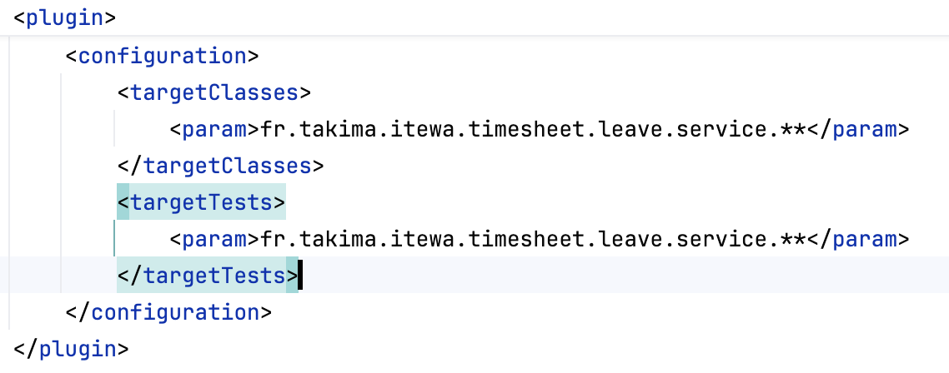
III. Le mutation testing - 2. En pratique
b. Installation et configuration
Configuration optionnelle (mais recommandée) : Scope de tests
Notes:
Nous on est sur un projet Kotlin avec Spring Boot, donc on va utiliser PITest. Allons l'installer.

Slide 124
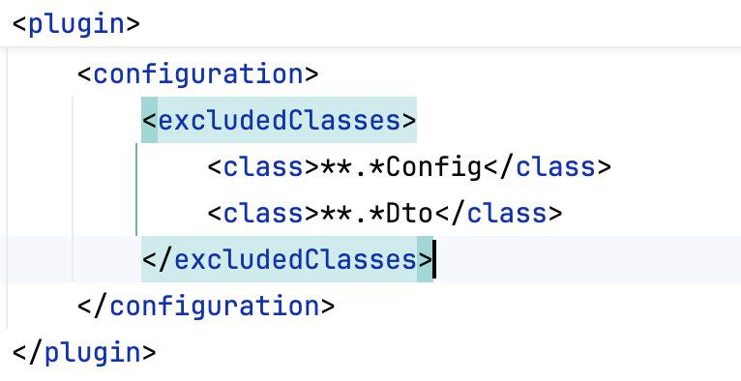
III. Le mutation testing - 2. En pratique
b. Installation et configuration
Configuration optionnelle (mais recommandée) : Exclusion de classes
Notes:
Nous on est sur un projet Kotlin avec Spring Boot, donc on va utiliser PITest. Allons l'installer.

Slide 125
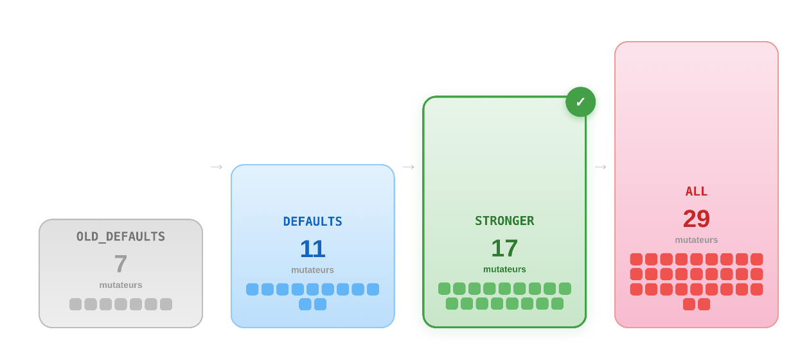
III. Le mutation testing - 2. En pratique
b. Installation et configuration
Configuration optionnelle (mais recommandée) : Groupe de mutateurs
Plus de mutateurs = analyse plus fine,
mais temps d’exécution plus long
Notes:
Nous on est sur un projet Kotlin avec Spring Boot, donc on va utiliser PITest. Allons l'installer.

Slide 126
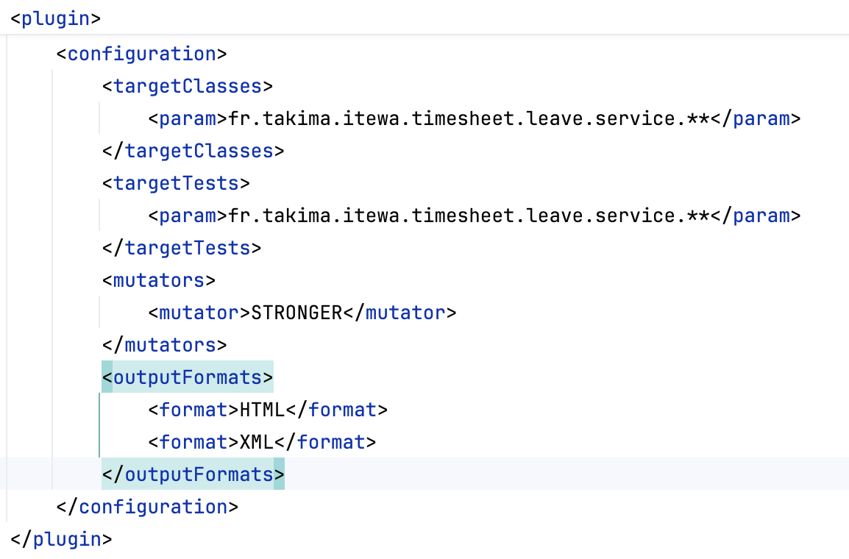
III. Le mutation testing - 2. En pratique
b. Installation et configuration
Configuration optionnelle (mais recommandée) : Groupe de mutateurs
Notes:
Nous on est sur un projet Kotlin avec Spring Boot, donc on va utiliser PITest. Allons l'installer.

Slide 127
III. Le mutation testing - 2. En pratique
b. Installation et configuration
Configuration optionnelle (mais recommandée) : Format du rapport
Notes:
Nous on est sur un projet Kotlin avec Spring Boot, donc on va utiliser PITest. Allons l'installer.

Slide 128
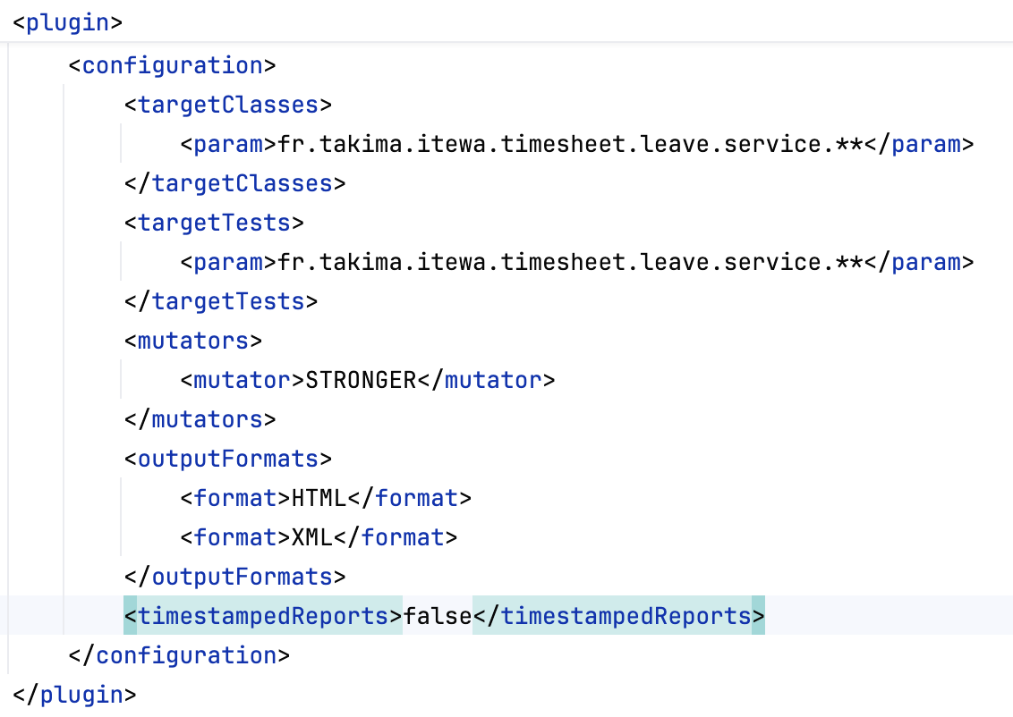
III. Le mutation testing - 2. En pratique
b. Installation et configuration
Configuration optionnelle (mais recommandée) : Gestion de l’historique
Notes:
Nous on est sur un projet Kotlin avec Spring Boot, donc on va utiliser PITest. Allons l'installer.

Slide 129
III. Le mutation testing - 2. En pratique
c. Lancer une analyse

Slide 130

III. Le mutation testing - 2. En pratique
c. Lancer une analyse
Notes:
Nous on est sur un projet Kotlin avec Spring Boot, donc on va utiliser PITest. Allons l'installer.

Slide 131
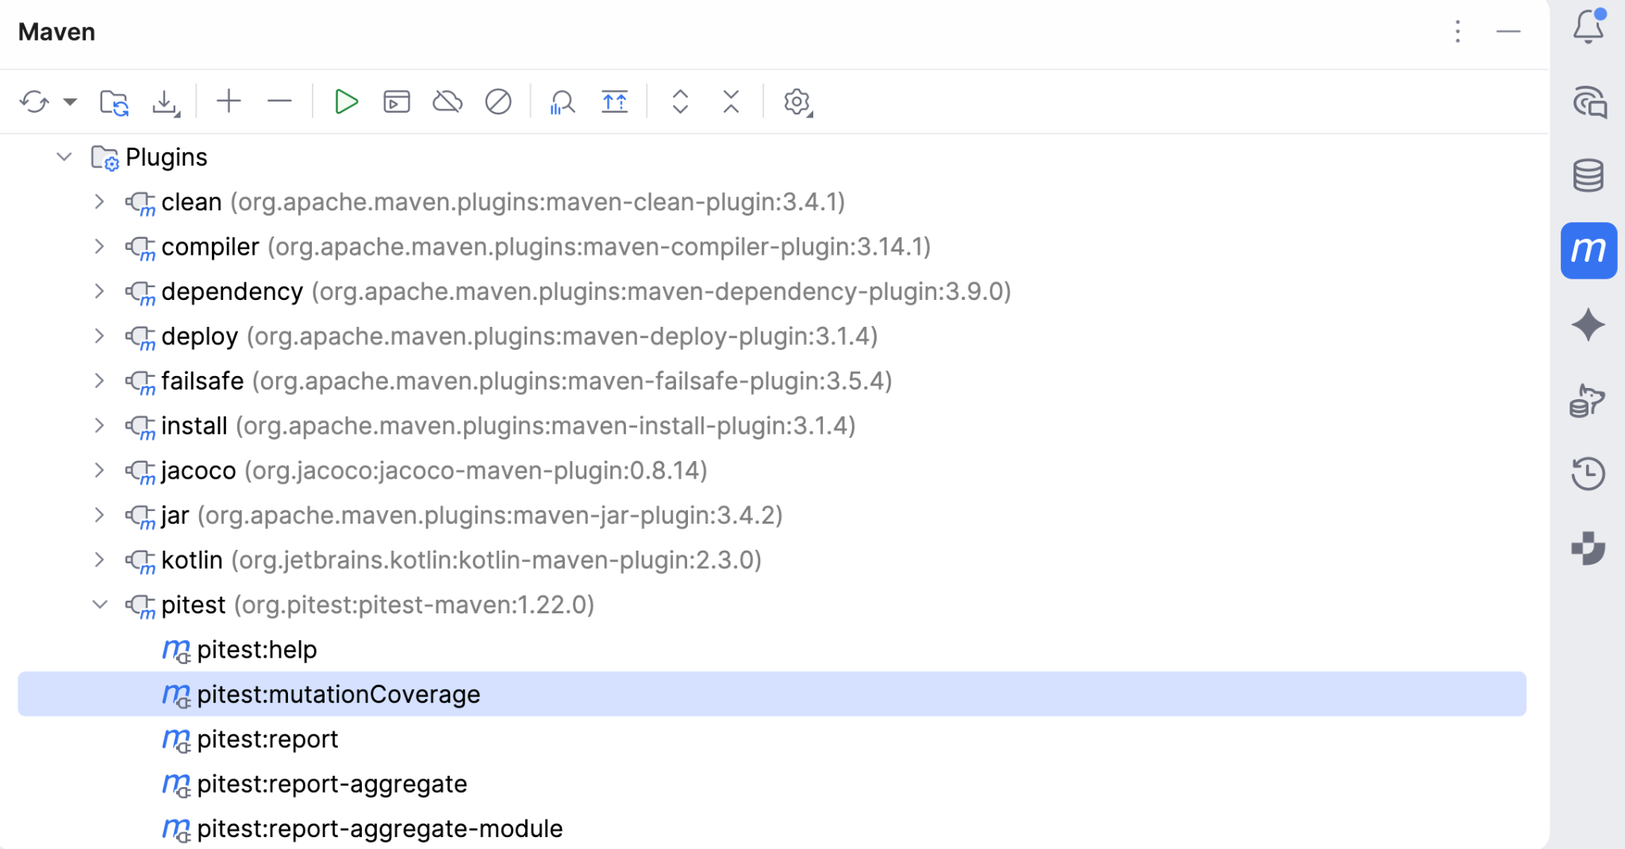
III. Le mutation testing - 2. En pratique
c. Lancer une analyse
Ou directement dans l’IDE (IntelliJ).
Notes:
Nous on est sur un projet Kotlin avec Spring Boot, donc on va utiliser PITest. Allons l'installer.

Slide 132
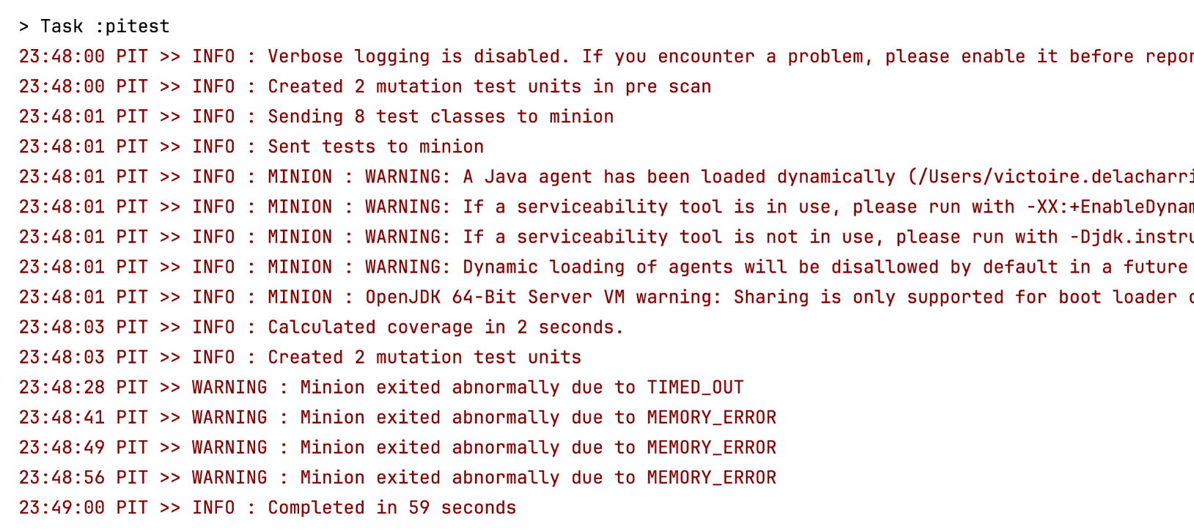
III. Le mutation testing - 2. En pratique
c. Lancer une analyse
Après le build de l’app, PITest se lance :
Notes:
Nous on est sur un projet Kotlin avec Spring Boot, donc on va utiliser PITest. Allons l'installer.

Slide 133
III. Le mutation testing - 2. En pratique
c. Lancer une analyse
Après le build de l’app, PITest se lance :
Notes:
Nous on est sur un projet Kotlin avec Spring Boot, donc on va utiliser PITest. Allons l'installer.

Slide 134
III. Le mutation testing - 2. En pratique
c. Lancer une analyse
Après le build de l’app, PITest se lance : Trouver les classes à muter
Notes:
PITest a identifié 2 "mutation test units" pendant le scan initial. Une mutation test unit correspond grosso modo à une classe cible
donc PITest a trouvé 2 classes à muter dans ton scope targetClasses.
Ça colle avec tes 2 classes : LeaveApplicationHelperServiceImpl et WorkingPeriodUtils.

Slide 135
III. Le mutation testing - 2. En pratique
c. Lancer une analyse
Après le build de l’app, PITest se lance : Trouver les tests à exécuter
Notes:
Nous on est sur un projet Kotlin avec Spring Boot, donc on va utiliser PITest. Allons l'installer.

Slide 136

III. Le mutation testing - 2. En pratique
c. Lancer une analyse
Après le build de l’app, PITest se lance : Envoie des tests à un agent JVM isolé
Notes:
Nous on est sur un projet Kotlin avec Spring Boot, donc on va utiliser PITest. Allons l'installer.

Slide 137


III. Le mutation testing - 2. En pratique
c. Lancer une analyse
Après le build de l’app, PITest se lance : Envoie des tests à un agent JVM isolé
Notes:
Nous on est sur un projet Kotlin avec Spring Boot, donc on va utiliser PITest. Allons l'installer.

Slide 138
III. Le mutation testing - 2. En pratique
c. Lancer une analyse
Après le build de l’app, PITest se lance : Envoie des tests à un agent JVM isolé
Notes:
confirmation après l'analyse de couverture. PITest a identifié 2 unités de test de mutation — tes 2 classes cibles (LeaveApplicationHelperServiceImpl et WorkingPeriodUtils).

Slide 139

III. Le mutation testing - 2. En pratique
c. Lancer une analyse
Après le build de l’app, PITest se lance : Envoie des tests à un agent JVM isolé
Notes:
Nous on est sur un projet Kotlin avec Spring Boot, donc on va utiliser PITest. Allons l'installer.

Slide 140
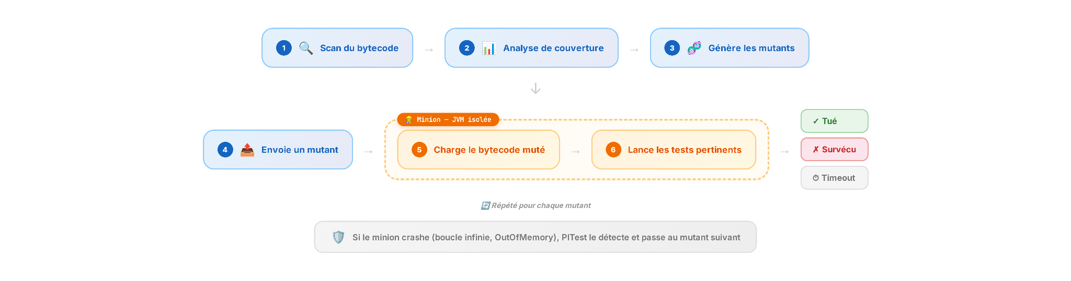

III. Le mutation testing - 2. En pratique
c. Lancer une analyse
Répété pour chaque mutant
Notes:
Nous on est sur un projet Kotlin avec Spring Boot, donc on va utiliser PITest. Allons l'installer.

Slide 141
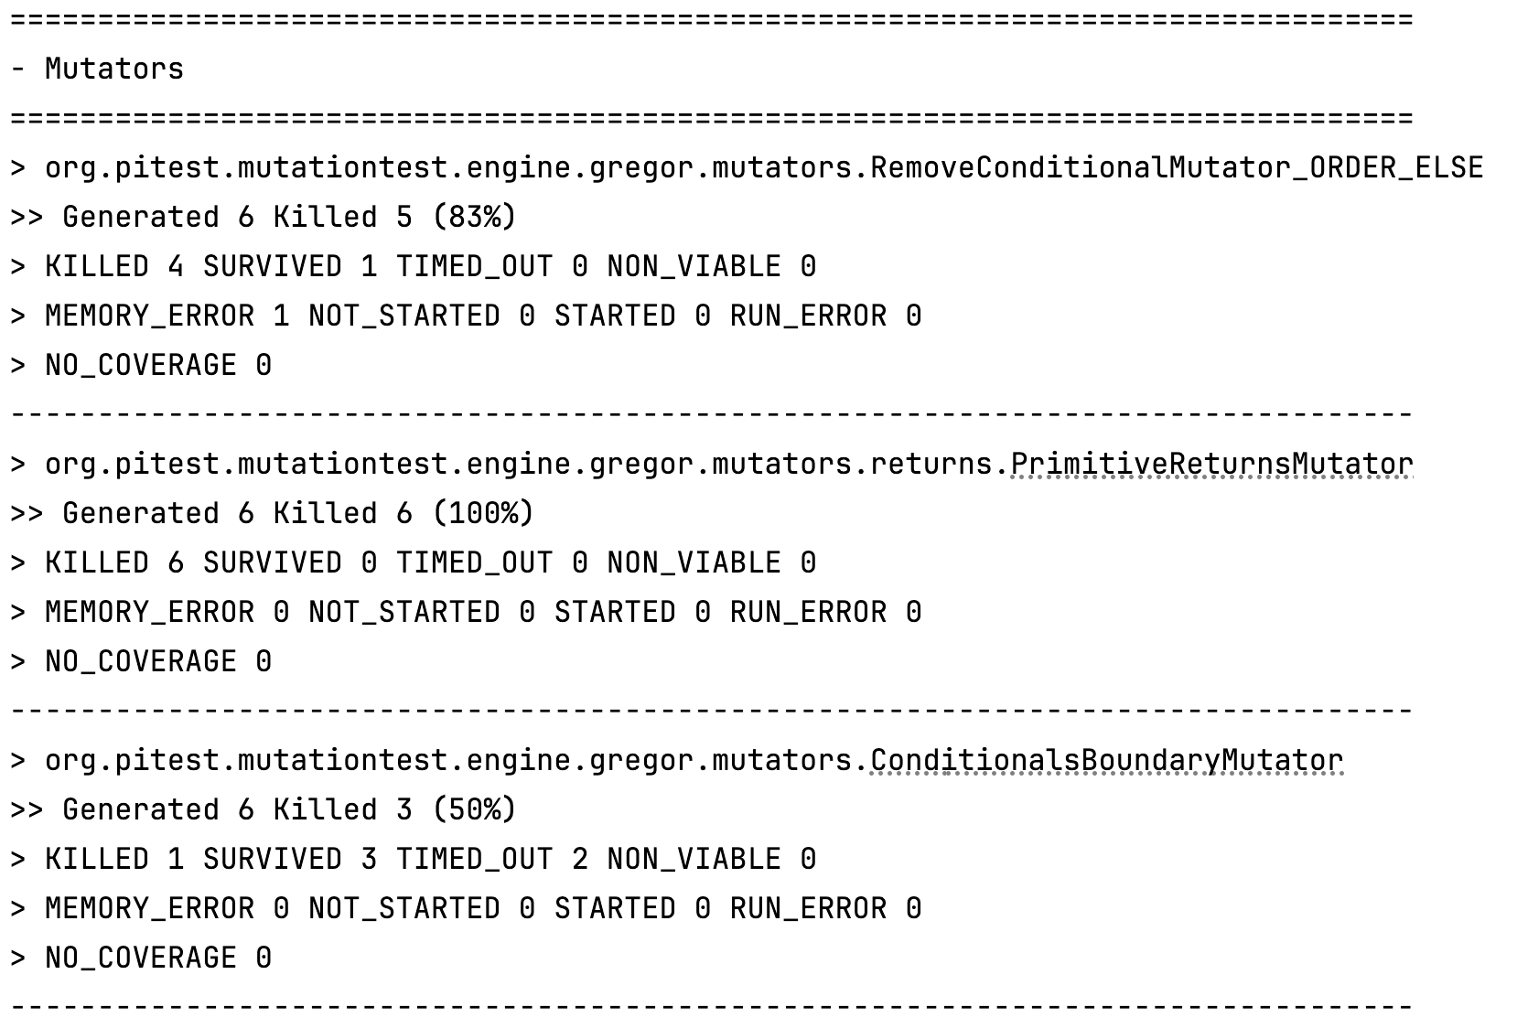
III. Le mutation testing - 2. En pratique
c. Lancer une analyse
PITest agrège les résultats : Par catégories de mutateurs
Notes:
Nous on est sur un projet Kotlin avec Spring Boot, donc on va utiliser PITest. Allons l'installer.

Slide 142
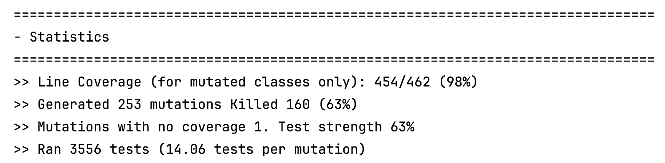
III. Le mutation testing - 2. En pratique
c. Lancer une analyse
PITest agrège les résultats : Statistiques globales
Notes:
Nous on est sur un projet Kotlin avec Spring Boot, donc on va utiliser PITest. Allons l'installer.

Slide 143
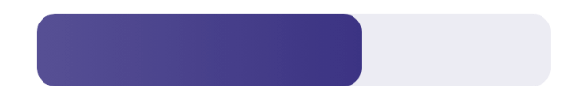
III. Le mutation testing - 2. En pratique
c. Lancer une analyse
63%
des bugs potentiels
sont détectés
Notes:
Chaque catégorie produit des dizaines de mutants sur un vrai projet. Et c'est la combinaison de tous ces mutateurs qui nous donne une vision complète de la robustesse de nos tests.

Slide 144
III. Le mutation testing - 2. En pratique
c. Lancer une analyse
37%
PAS détectés
Notes:
Chaque catégorie produit des dizaines de mutants sur un vrai projet. Et c'est la combinaison de tous ces mutateurs qui nous donne une vision complète de la robustesse de nos tests.

Slide 145
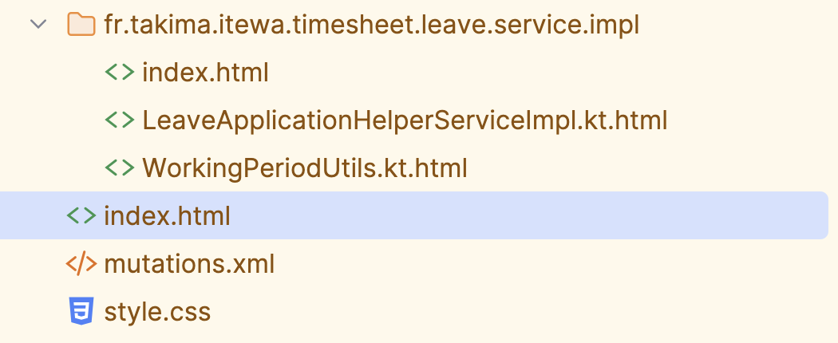
III. Le mutation testing - 2. En pratique
c. Lancer une analyse
Rapport HTML pour plus de détails (target/pit-reports).
Notes:
Nous on est sur un projet Kotlin avec Spring Boot, donc on va utiliser PITest. Allons l'installer.

Slide 146
III. Le mutation testing - 2. En pratique
c. Lancer une analyse
Rapport HTML pour plus de détails (target/pit-reports).
🚨⚠️☠️ L’UI est restée en 2011 🚨⚠️☠️
Notes:
Nous on est sur un projet Kotlin avec Spring Boot, donc on va utiliser PITest. Allons l'installer.

Slide 147
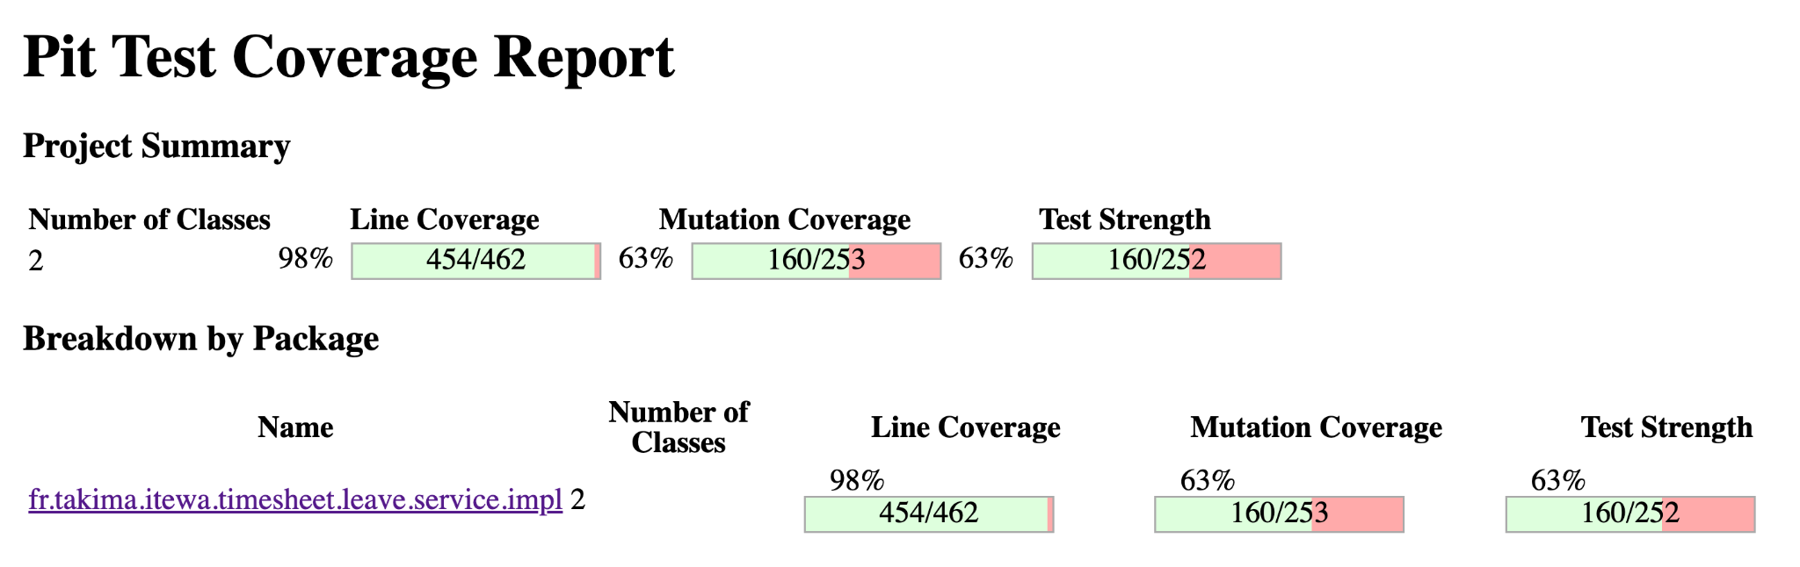
III. Le mutation testing - 2. En pratique
c. Lancer une analyse
On retrouve les stats générales.
Notes:
Nous on est sur un projet Kotlin avec Spring Boot, donc on va utiliser PITest. Allons l'installer.

Slide 148
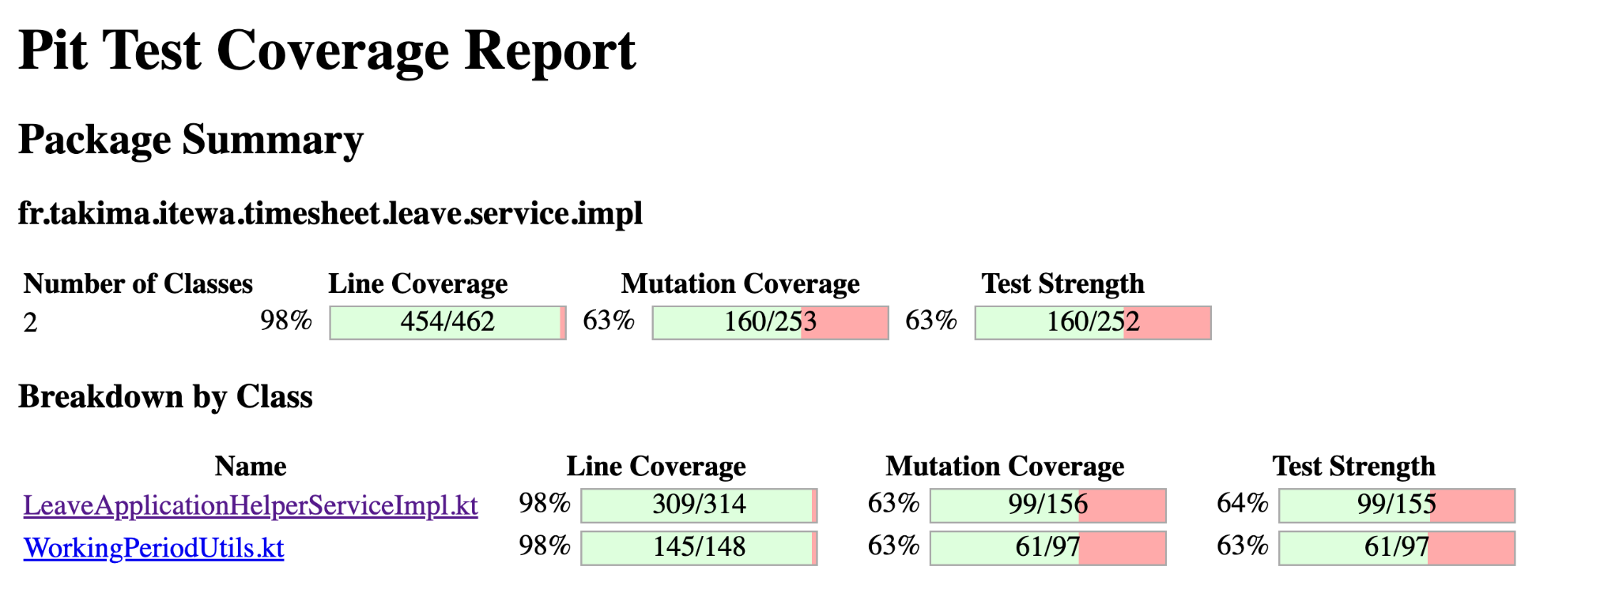
III. Le mutation testing - 2. En pratique
c. Lancer une analyse
On retrouve les stats par fichier.
Notes:
Nous on est sur un projet Kotlin avec Spring Boot, donc on va utiliser PITest. Allons l'installer.

Slide 149
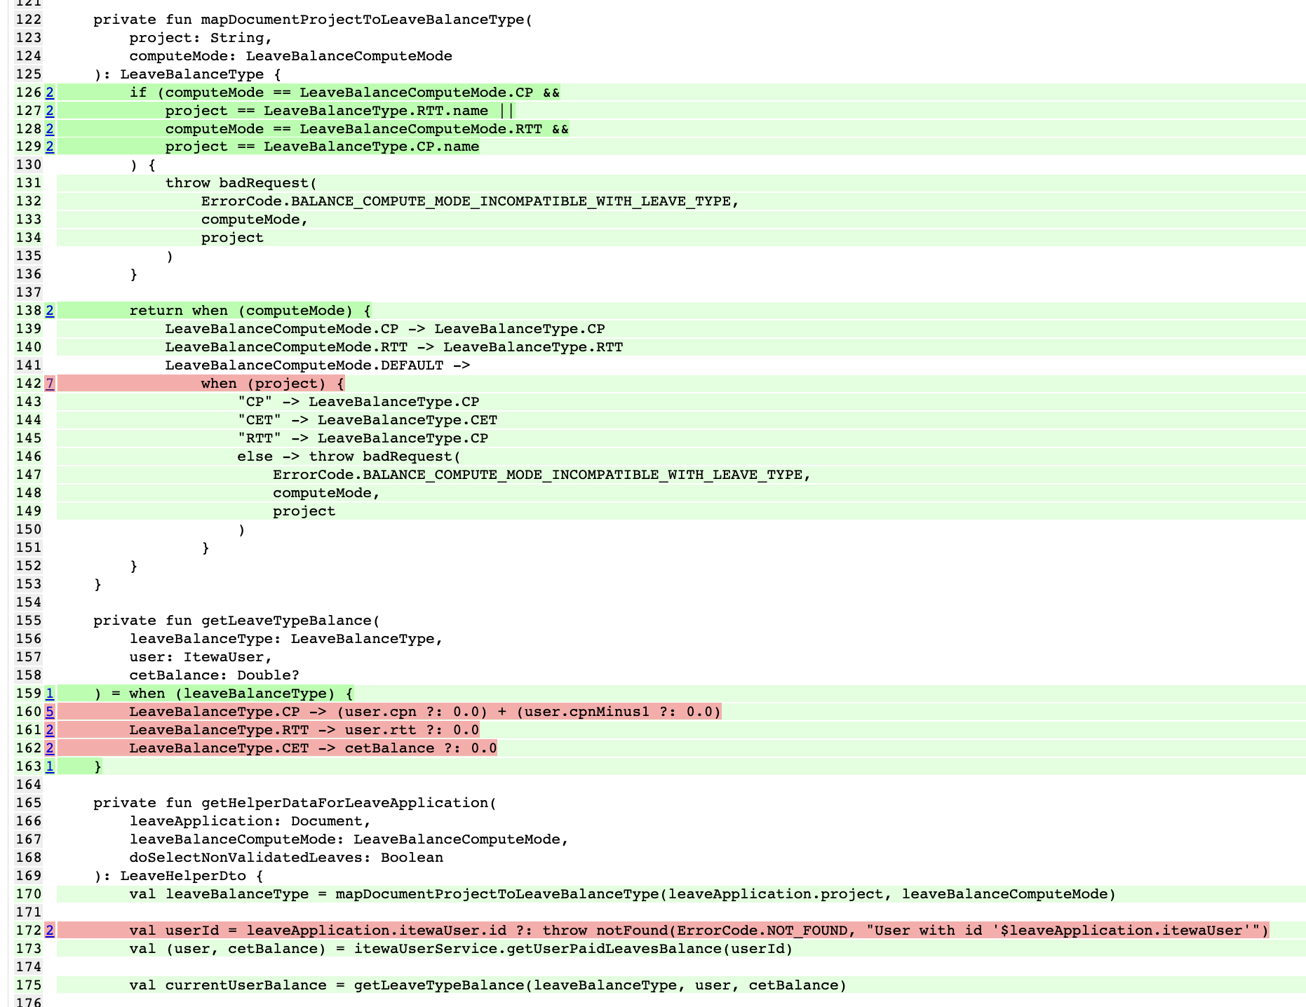
III. Le mutation testing - 2. En pratique
c. Lancer une analyse
Code couleur :
Vert : mutations tuées
Rouge : mutations survivantes
Notes:
Nous on est sur un projet Kotlin avec Spring Boot, donc on va utiliser PITest. Allons l'installer.

Slide 150
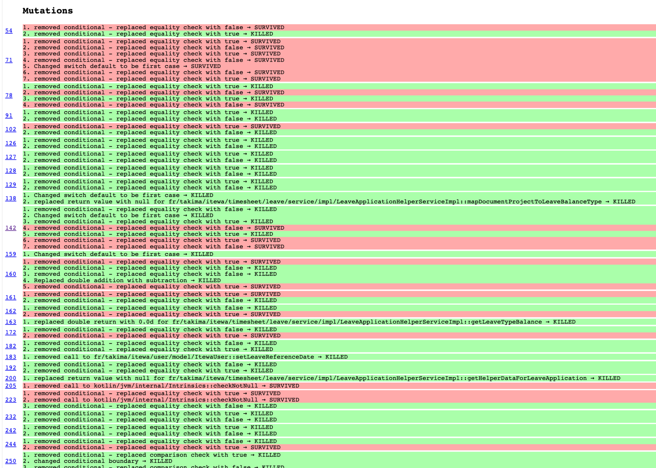
III. Le mutation testing - 2. En pratique
c. Lancer une analyse
On peut voir le détail de toutes les mutations générées avec leur résultat.
La proportion de rouge colle bien avec notre score.
Notes:
Nous on est sur un projet Kotlin avec Spring Boot, donc on va utiliser PITest. Allons l'installer.

Slide 151
takeaway - III. Le mutation testing
2. En pratique
Plein d’outils de tooling disponibles
PITest option n°1 pour les langages JVM
Utilisation facile : installation, configuration, run
Mais génère des rapports pas forcément évidents à analyser
  Beaucoup de données
  UI pas extrêmement lisible ni agréable
Notes:
On a vu que le coverage ne suffit pas.
On a vu que nos assertions peuvent être trompeuses.
On l'a même vu dans notre propre code.

Slide 152
takeaway - III. Le mutation testing
2. En pratique
Notes:
On a vu que le coverage ne suffit pas.
On a vu que nos assertions peuvent être trompeuses.
On l'a même vu dans notre propre code.

Slide 153
III. Le mutation testing
3. Le dénouement

Slide 154
Va-t-on enfin trouver notre bug ?

Slide 155
III. Le mutation testing - 3. Le dénouement
Corriger les tests

Slide 156
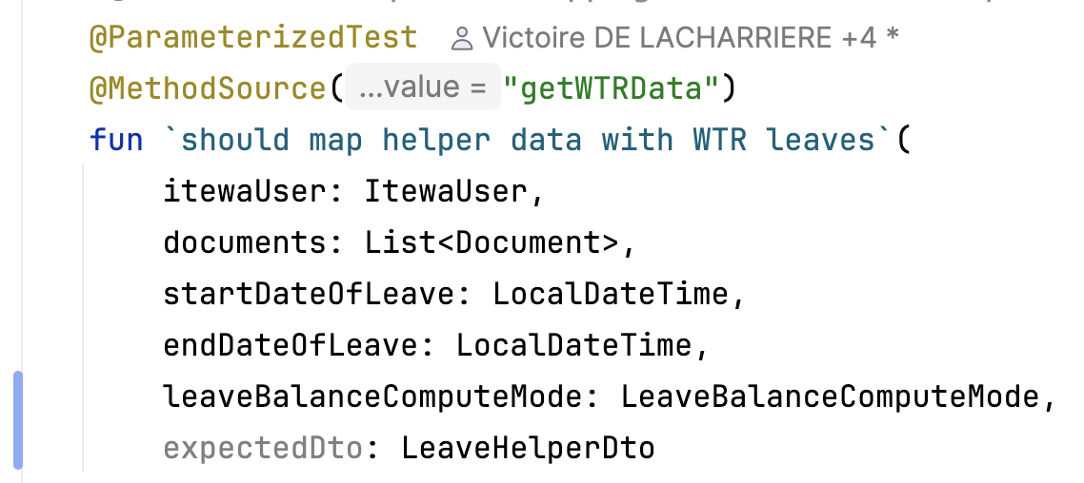

III. Le mutation testing - 3. Le dénouement
Corriger les tests
On ajoute un un dto avec les résultats de calcul attendus pour chaque scénario de test.

Slide 157
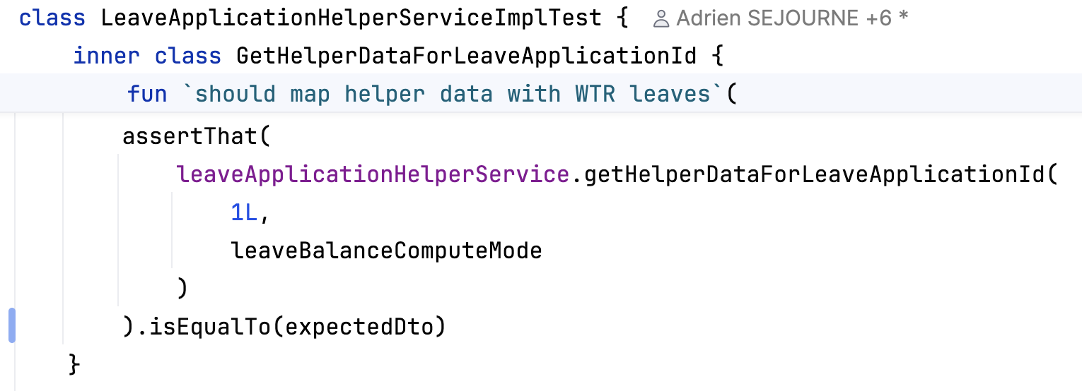
III. Le mutation testing - 3. Le dénouement
Corriger les tests
On remplace l’assertion faible par une assertion forte.

Slide 158
III. Le mutation testing - 3. Le dénouement
Corriger les tests
On rerun les tests

Slide 159
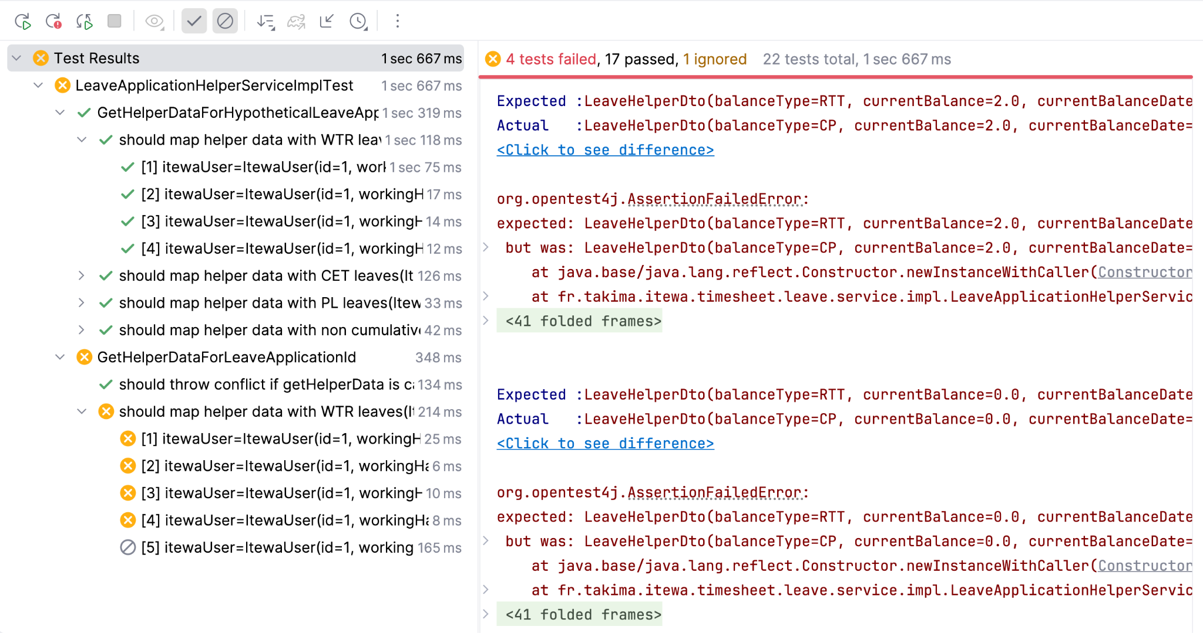
III. Le mutation testing - 3. Le dénouement
Corriger les tests
On rerun les tests : Ça fail !

Slide 160
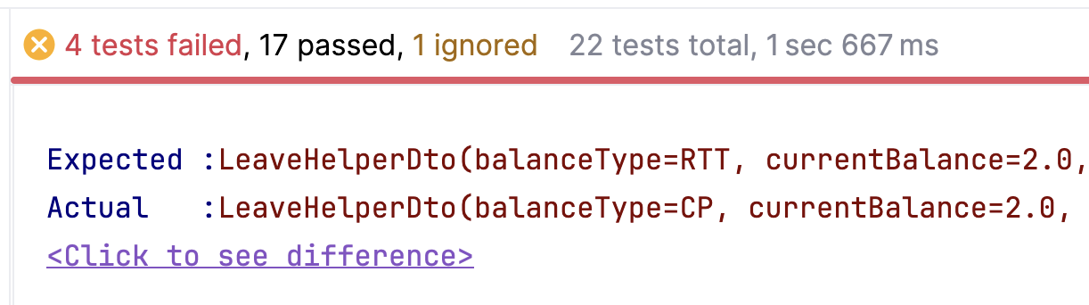
III. Le mutation testing - 3. Le dénouement
Corriger les tests
On rerun les tests : Ça fail ! Et met en évidence le bug.

Slide 161


III. Le mutation testing - 3. Le dénouement
Corriger les tests
On découvre le pot aux roses : dans une méthode de mapping.

Slide 162


III. Le mutation testing - 3. Le dénouement
Corriger les tests
Notes:
On check le git history du service,
on tombe sur un commit de clean up un peu suspect.
Malheureusement, cette refacto anodine comporte un copier coller un peu foireux… et quand on zoom, on decouvre le pot aux roses…
Maxime si je t’attrape.

Slide 163

III. Le mutation testing - 3. Le dénouement
Corriger les tests
PITest nous avait prévenus ! Mutations survivantes ligne 142.

Slide 164

III. Le mutation testing - 3. Le dénouement
Corriger les tests

Slide 165

III. Le mutation testing - 3. Le dénouement
Corriger les tests

Slide 166
III. Le mutation testing - 3. Le dénouement
b. Nouveau mutation score

Slide 167

III. Le mutation testing - 3. Le dénouement
b. Nouveau mutation score
63%
Notes:
Chaque catégorie produit des dizaines de mutants sur un vrai projet. Et c'est la combinaison de tous ces mutateurs qui nous donne une vision complète de la robustesse de nos tests.

Slide 168
III. Le mutation testing - 3. Le dénouement
b. Nouveau mutation score
64%
Notes:
Chaque catégorie produit des dizaines de mutants sur un vrai projet. Et c'est la combinaison de tous ces mutateurs qui nous donne une vision complète de la robustesse de nos tests.

Slide 169
III. Le mutation testing - 3. Le dénouement
b. Nouveau mutation score
64%
C’est normal.
Notes:
Chaque catégorie produit des dizaines de mutants sur un vrai projet. Et c'est la combinaison de tous ces mutateurs qui nous donne une vision complète de la robustesse de nos tests.

Slide 170
III. Le mutation testing - 3. Le dénouement
b. Nouveau mutation score
64%
Corriger 1 ou 2 assertions sur 1 méthode tue peu de mutations.
Surtout / 253.
Notes:
Chaque catégorie produit des dizaines de mutants sur un vrai projet. Et c'est la combinaison de tous ces mutateurs qui nous donne une vision complète de la robustesse de nos tests.

Slide 171
Le mutation testing c’est un processus itératif

Slide 172
On identifie les trous et on renforce les assertions les plus critiques d'abord…

Slide 173
Et le score monte petit à petit !

Slide 174
takeaway - III. Le mutation testing
3. Le dénouement
PITest nous donne une carte des zones non protégées dans notre code
Il nous incite à corriger nos tests
Corriger un test fragile, c'est parfois détecter un vrai bug existant
Le mutation score s'améliore progressivement, pas en une passe
Se concentrer sur les mutations critiques en premier lieu
Notes:
On a vu que le coverage ne suffit pas.
On a vu que nos assertions peuvent être trompeuses.
On l'a même vu dans notre propre code.

Slide 175
Comment savoir ce qui est critique ?

Slide 176
III. Le mutation testing
4. Challenger nos résultats

Slide 177
On ne va pas tout corriger

Slide 178
III. Le mutation testing - 4. Challenger nos résultats
Les faux positifs
Notes:
Bon... 63% c'est pas dingue. Mais avant de déprimer, il y a un phénomène à connaître

Slide 179
III. Le mutation testing - 4. Challenger nos résultats
Les faux positifs
Mutations équivalentes :
Mutations qui modifient le code...
mais qui ne changent pas son comportement.
Aucun test ne pourrait le détecter, parce qu'il n'y a rien à détecter.
Le code muté a la même sortie que le code de base
Ils sont équivalents
Et donc aucun test ne peut fail
Notes:
Chaque catégorie produit des dizaines de mutants sur un vrai projet. Et c'est la combinaison de tous ces mutateurs qui nous donne une vision complète de la robustesse de nos tests.

Slide 180

III. Le mutation testing - 4. Challenger nos résultats
Les faux positifs
Le code a changé, mais le comportement est identique.
Notes:
Ici le + est remplacé par - et -, c’est foncierement la meme chose. donc quand on execute les tests, rien ne fail, malgré la mutation. elle est comptabilisée comme survivante alors qu’elle n’a pas d’impact.
"Ce n'est pas un vrai problème d'assertion. Ce sont des mutations qui font du bruit."
"C'est pour ça qu'il ne faut jamais viser 100% de mutation score. C'est mathématiquement impossible à cause des mutations équivalentes et du bruit de ce genre. Un objectif réaliste sur du code métier, c'est entre 75 et 85%.

Slide 181
III. Le mutation testing - 4. Challenger nos résultats
Les faux positifs
Alors qu’il n’a aucun impact. C’est un faux positif.

Slide 182
III. Le mutation testing - 4. Challenger nos résultats
b. Plus loin que le mutation score

Slide 183
III. Le mutation testing - 4. Challenger nos résultats
b. Plus loin que le mutation score
PITest donne une autre métrique, la Test Strength (= force de nos tests).
Mutation score : % de mutants tués sur tous les mutants.
Test strength : % de mutants tués / les mutants couverts par des tests.

Slide 184

III. Le mutation testing - 4. Challenger nos résultats
b. Plus loin que le mutation score

Slide 185

III. Le mutation testing - 4. Challenger nos résultats
b. Plus loin que le mutation score

Slide 186

III. Le mutation testing - 4. Challenger nos résultats
b. Plus loin que le mutation score

Slide 187
III. Le mutation testing - 4. Challenger nos résultats
b. Plus loin que le mutation score
Très proches, car coverage très élevé (98%)

Slide 188

III. Le mutation testing - 4. Challenger nos résultats
b. Plus loin que le mutation score
Dans le cas d’un faible coverage mais de tests efficaces.

Slide 189
III. Le mutation testing - 4. Challenger nos résultats
b. Plus loin que le mutation score
La Test Strength permet de différencier 2 problèmes distincts :
Faiblesse d’assertions
Manque de coverage

Slide 190
III. Le mutation testing - 4. Challenger nos résultats
c. Interpréter nos résultats

Slide 191


III. Le mutation testing - 4. Challenger nos résultats
c. Interpréter nos résultats
Mutation Score : Faible.
Test Strength : Élevée.
Diagnostic : Problème de coverage
Solution : Ajouter des tests (de qualité)

Slide 192


III. Le mutation testing - 4. Challenger nos résultats
c. Interpréter nos résultats
Mutation Score : Faible.
Test Strength : Faible.
Diagnostic : Problème de pertinence des tests
Solution : Renforcer les assertions / améliorer les tests

Slide 193


III. Le mutation testing - 4. Challenger nos résultats
c. Interpréter nos résultats
Mutation Score : Élevé.
Test Strength : Élevée.
Diagnostic : Aucun problème 🥳
Challenge : Continuer et maintenir

Slide 194

III. Le mutation testing - 4. Challenger nos résultats
c. Interpréter nos résultats

Slide 195
takeaway - III. Le mutation testing
4. Challenger nos résultats
Dans l’abondance de données générées par PITest, il ne faut pas tout prendre en compte
Il existe des faux positifs
Et aussi des mutations très peu critiques (bruit)
Donc il faut challenger les résultats
Le Test Strength est un bon complément au Mutation score
Mais il n’existe aucune solution vraiment efficace pour réduire les faux positifs ou autres sources de bruit
Notes:
.

Slide 196
C’est pour ça que le mutation testing est peu industrialisé aujourd’hui

Slide 197
IV. Industrialisation du mutation testing

Slide 198
IV. Industrialisation du mutation testing
Un second souffle grâce à l’IA ?

Slide 199
IV. Industrialisation du mutation testing - 1. Un second souffle grâce à l’IA ?
L’IA change la donne

Slide 200

IV. Industrialisation du mutation testing - 1. Un second souffle grâce à l’IA ?
a. L’IA change la donne
Lire rapport avec le contexte de la codebase
Ils font le tri pour nous :
  Enlever les faux positifs
  Identifier les mutations les plus critiques
Analysent les tests
  feedback sur les modifications à apporter
Fluidifier le goulot d’étranglement de l’analyse du rapport
Notes:
"Petit bonus avant de parler CI/CD. On a vu que le rapport PITest peut être dense. La bonne nouvelle, c'est qu'aujourd'hui on a des outils d'IA super puissants qui peuvent nous aider."
"Je parle d'agents IA qui ont accès directement à votre codebase. Gemini CLI, Claude Code, Junie dans IntelliJ... Ces outils peuvent lire votre code source, vos tests, et le rapport PITest en même temps."
"Concrètement, vous pouvez demander : analyse les mutations survivantes sur tel service et dis-moi lesquelles sont critiques. L'agent croise le rapport avec le code métier et il fait le tri pour nous."
"On peut aussi lui demander de générer les tests manquants. Il voit les mocks déjà en place, la structure de les tests paramétrés, et il produit des tests cohérents avec la codebase. Pas du code générique — du code qui s'intègre."
"Et le plus intéressant, c'est la boucle itérative. On lui demande de lancer PITest, analyser le rapport, proposer des corrections, relancer. Le cycle complet. On supervise, l'agent fait le travail répétitif."
"Le mutation testing génère beaucoup de données. L'IA est très bonne pour traiter ce genre de cas. Les deux ensemble, c'est un combo assez redoutable."

Slide 201
IV. Industrialisation du mutation testing - 1. Un second souffle grâce à l’IA ?
b. Exemples d’utilisation

Slide 202
Un prompt très détaillé, dans un fichier

Slide 203

IV. Industrialisation du mutation testing - 1. Un second souffle grâce à l’IA ?
b. Exemples d’utilisation
Un maxi-prompt dans un fichier :
Notes:
"Petit bonus avant de parler CI/CD. On a vu que le rapport PITest peut être dense. La bonne nouvelle, c'est qu'aujourd'hui on a des outils d'IA super puissants qui peuvent nous aider."
"Je parle d'agents IA qui ont accès directement à votre codebase. Gemini CLI, Claude Code, Junie dans IntelliJ... Ces outils peuvent lire votre code source, vos tests, et le rapport PITest en même temps."
"Concrètement, vous pouvez demander : analyse les mutations survivantes sur tel service et dis-moi lesquelles sont critiques. L'agent croise le rapport avec le code métier et il fait le tri pour nous."
"On peut aussi lui demander de générer les tests manquants. Il voit les mocks déjà en place, la structure de les tests paramétrés, et il produit des tests cohérents avec la codebase. Pas du code générique — du code qui s'intègre."
"Et le plus intéressant, c'est la boucle itérative. On lui demande de lancer PITest, analyser le rapport, proposer des corrections, relancer. Le cycle complet. On supervise, l'agent fait le travail répétitif."
"Le mutation testing génère beaucoup de données. L'IA est très bonne pour traiter ce genre de cas. Les deux ensemble, c'est un combo assez redoutable."

Slide 204

IV. Industrialisation du mutation testing - 1. Un second souffle grâce à l’IA ?
b. Exemples d’utilisation
Un maxi-prompt dans un fichier : Résultats
Notes:
"Petit bonus avant de parler CI/CD. On a vu que le rapport PITest peut être dense. La bonne nouvelle, c'est qu'aujourd'hui on a des outils d'IA super puissants qui peuvent nous aider."
"Je parle d'agents IA qui ont accès directement à votre codebase. Gemini CLI, Claude Code, Junie dans IntelliJ... Ces outils peuvent lire votre code source, vos tests, et le rapport PITest en même temps."
"Concrètement, vous pouvez demander : analyse les mutations survivantes sur tel service et dis-moi lesquelles sont critiques. L'agent croise le rapport avec le code métier et il fait le tri pour nous."
"On peut aussi lui demander de générer les tests manquants. Il voit les mocks déjà en place, la structure de les tests paramétrés, et il produit des tests cohérents avec la codebase. Pas du code générique — du code qui s'intègre."
"Et le plus intéressant, c'est la boucle itérative. On lui demande de lancer PITest, analyser le rapport, proposer des corrections, relancer. Le cycle complet. On supervise, l'agent fait le travail répétitif."
"Le mutation testing génère beaucoup de données. L'IA est très bonne pour traiter ce genre de cas. Les deux ensemble, c'est un combo assez redoutable."

Slide 205

IV. Industrialisation du mutation testing - 1. Un second souffle grâce à l’IA ?
b. Exemples d’utilisation
Un maxi-prompt dans un fichier : Résultats
Notes:
package interne du runtime Kotlin, contient Intrinsics.checkNotNullExpressionValue

Slide 206

IV. Industrialisation du mutation testing - 1. Un second souffle grâce à l’IA ?
b. Exemples d’utilisation
Un maxi-prompt dans un fichier : Résultats
Notes:
"Petit bonus avant de parler CI/CD. On a vu que le rapport PITest peut être dense. La bonne nouvelle, c'est qu'aujourd'hui on a des outils d'IA super puissants qui peuvent nous aider."
"Je parle d'agents IA qui ont accès directement à votre codebase. Gemini CLI, Claude Code, Junie dans IntelliJ... Ces outils peuvent lire votre code source, vos tests, et le rapport PITest en même temps."
"Concrètement, vous pouvez demander : analyse les mutations survivantes sur tel service et dis-moi lesquelles sont critiques. L'agent croise le rapport avec le code métier et il fait le tri pour nous."
"On peut aussi lui demander de générer les tests manquants. Il voit les mocks déjà en place, la structure de les tests paramétrés, et il produit des tests cohérents avec la codebase. Pas du code générique — du code qui s'intègre."
"Et le plus intéressant, c'est la boucle itérative. On lui demande de lancer PITest, analyser le rapport, proposer des corrections, relancer. Le cycle complet. On supervise, l'agent fait le travail répétitif."
"Le mutation testing génère beaucoup de données. L'IA est très bonne pour traiter ce genre de cas. Les deux ensemble, c'est un combo assez redoutable."

Slide 207

IV. Industrialisation du mutation testing - 1. Un second souffle grâce à l’IA ?
b. Exemples d’utilisation
Un maxi-prompt dans un fichier : Résultats
Notes:
"Petit bonus avant de parler CI/CD. On a vu que le rapport PITest peut être dense. La bonne nouvelle, c'est qu'aujourd'hui on a des outils d'IA super puissants qui peuvent nous aider."
"Je parle d'agents IA qui ont accès directement à votre codebase. Gemini CLI, Claude Code, Junie dans IntelliJ... Ces outils peuvent lire votre code source, vos tests, et le rapport PITest en même temps."
"Concrètement, vous pouvez demander : analyse les mutations survivantes sur tel service et dis-moi lesquelles sont critiques. L'agent croise le rapport avec le code métier et il fait le tri pour nous."
"On peut aussi lui demander de générer les tests manquants. Il voit les mocks déjà en place, la structure de les tests paramétrés, et il produit des tests cohérents avec la codebase. Pas du code générique — du code qui s'intègre."
"Et le plus intéressant, c'est la boucle itérative. On lui demande de lancer PITest, analyser le rapport, proposer des corrections, relancer. Le cycle complet. On supervise, l'agent fait le travail répétitif."
"Le mutation testing génère beaucoup de données. L'IA est très bonne pour traiter ce genre de cas. Les deux ensemble, c'est un combo assez redoutable."

Slide 208
On peut aussi écrire un
skill !

Slide 209
IV. Industrialisation du mutation testing - 1. Un second souffle grâce à l’IA ?
b. Exemples d’utilisation
Un Skill : module ajouté à une IA pour lui apprendre à accomplir une tâche très précise (ex : code review selon les guidelines de l’équipe)
Peut être créé par n’importe quel dev : fichier markdown
Est activé automatiquement : “Fais la code review de ma branche actuelle sur develop”
Peut aussi etre invoquée : “Utilise le skill code-review-guidelines pour ma branche actuelle”

Slide 210



IV. Industrialisation du mutation testing - 1. Un second souffle grâce à l’IA ?
b. Exemples d’utilisation
Maxi-prompt
Skill Claude
Rules pour éditeurs IA
Ressources ICI

Slide 211
takeaway - IV. Industrialisation du mutation testing
Un second souffle grâce à l’IA ?
L’IA peut permettre de fluidifier l’utilisation du mutation testing et peut-être enfin le faire entrer de manière pérenne dans la culture des équipes.
Notes:
.

Slide 212
On a vu des exemples en local…

Slide 213
Ce serait possible de l’avoir en intégration continue ?

Slide 214
IV. Industrialisation du mutation testing
2. Intégration Continue

Slide 215
IV. Industrialisation du mutation testing - 2. Intégration continue
Pourquoi ?

Slide 216
IV. Industrialisation du mutation testing - 2. Intégration Continue
Pourquoi ?
En local :
On lance 2, 3 fois et on oublie
Dépend de la discipline individuelle
En CI :
Chaque Merge Request est analysée
Automatique, systématique
Filet de sécurité toujours présent
Notes:
"L'IA peut nous aider à traiter les résultats, mais encore faut-il que les résultats soient générés régulièrement. En local, on l'a vu, c'est simple — une commande et c'est parti. Mais soyons honnêtes : qui va penser à lancer PITest avant chaque merge request ?"
"Personne. On va le faire deux fois, trois fois, et puis on va oublier. Et le jour où quelqu'un fait un refactoring un vendredi soir, les tests passent, le coverage est bon, on merge... et on se retrouve avec le même scénario qu'au début de ce talk."
"L'intérêt d'intégrer PITest à la CI, c'est de le rendre systématique. Chaque merge request est analysée automatiquement. On ne dépend plus de la discipline individuelle. Le filet de sécurité est toujours là, même le vendredi soir."

Slide 217
IV. Industrialisation du mutation testing - 2. Intégration continue
b. Implémentation

Slide 218

IV. Industrialisation du mutation testing - 2. Intégration Continue
b. Implémentation
Notes:
Démo CI/CD — Partie 1 : Le job PITest standalone
[Tu ouvres le .gitlab-ci.yml dans l'IDE]
"On va ajouter un job PITest à notre pipeline. Je l'ai préparé, on va le parcourir ensemble."
[Tu montres le job]
"Le job est assez simple. On lance ./gradlew pitest, comme en local. Mais on a ajouté quelques éléments de configuration."
"D'abord, dans la config Gradle du plugin, on a défini des seuils. mutationThreshold à 75 et testStrengthThreshold à 80. Si le score est en dessous, le build échoue avec un message explicite qui dit que les limites de score ne sont pas atteintes et qu'il faut consulter le rapport pour plus de détails."
"Ensuite, dans le job GitLab, on a allow_failure: true. C'est important quand on commence. Le job tourne, il mesure, il génère le rapport, mais il ne bloque pas la merge request. On collecte les données sans frustrer l'équipe. Le jour où on est à l'aise avec les scores, on enlève le allow_failure et ça devient bloquant."
"Et on récupère le rapport HTML en artefact. Comme ça n'importe qui dans l'équipe peut cliquer sur le job dans GitLab et télécharger le rapport pour voir le détail."
[Tu montres rapidement les logs d'un run sur GitLab]
"Voilà un run. On retrouve les mêmes logs qu'en local — le coverage, les mutations, le score final. Et ici le job est en warning orange parce que notre score est en dessous du seuil — mais il ne bloque pas le pipeline grâce au allow_failure."
Démo CI/CD — Partie 2 : Intégration SonarQube
[Tu reviens dans l'IDE]
"Maintenant, on peut aller plus loin. Si vous utilisez déjà SonarQube — et il y a des chances que ce soit le cas — vous pouvez intégrer le rapport PITest directement dedans. Comme ça, toute l'équipe voit le mutation score au même endroit que le coverage, la dette technique, les code smells."
[Tu modifies le .gitlab-ci.yml]
"On va refactorer un peu. Le job PITest reste, mais on simplifie : on enlève les seuils de la config Gradle — c'est SonarQube qui va gérer les quality gates maintenant. Par contre on garde les artefacts, en particulier le format XML, parce que c'est ce que SonarQube va consommer."
"Et dans notre job Sonar existant, on ajoute une propriété qui pointe vers le rapport PITest XML. SonarQube a un plugin pour le mutation testing qui sait lire ce format."
[Tu montres la commande sonar avec la propriété ajoutée]
"C'est cette ligne : sonar.pitest.reportsDirectory qui pointe vers build/reports/pitest. SonarQube va lire le rapport et l'afficher dans son dashboard."
"L'avantage c'est que maintenant les seuils sont gérés dans SonarQube, au même endroit que vos autres quality gates. Vous pouvez définir une règle : mutation score minimum 75% sur le nouveau code. Et ça apparaît dans la même interface que le reste de votre analyse qualité."
"Le job PITest génère les données, le job Sonar les exploite. Chacun son rôle."
QUESTION: Pourquoi 75 ou 80%

Slide 219

IV. Industrialisation du mutation testing - 2. Intégration Continue
b. Implémentation
Notes:
"Petit bonus avant de parler CI/CD. On a vu que le rapport PITest peut être dense. La bonne nouvelle, c'est qu'aujourd'hui on a des outils d'IA super puissants qui peuvent nous aider."
"Je parle d'agents IA qui ont accès directement à votre codebase. Gemini CLI, Claude Code, Junie dans IntelliJ... Ces outils peuvent lire votre code source, vos tests, et le rapport PITest en même temps."
"Concrètement, vous pouvez demander : analyse les mutations survivantes sur tel service et dis-moi lesquelles sont critiques. L'agent croise le rapport avec le code métier et il fait le tri pour nous."
"On peut aussi lui demander de générer les tests manquants. Il voit les mocks déjà en place, la structure de les tests paramétrés, et il produit des tests cohérents avec la codebase. Pas du code générique — du code qui s'intègre."
"Et le plus intéressant, c'est la boucle itérative. On lui demande de lancer PITest, analyser le rapport, proposer des corrections, relancer. Le cycle complet. On supervise, l'agent fait le travail répétitif."
"Le mutation testing génère beaucoup de données. L'IA est très bonne pour traiter ce genre de cas. Les deux ensemble, c'est un combo assez redoutable."

Slide 220
Et avec l’IA ça donnerait quoi ?

Slide 221

IV. Industrialisation du mutation testing - 2. Intégration Continue
b. Implémentation
Notes:
peut etre appel api ou skill

Slide 222

IV. Industrialisation du mutation testing - 2. Intégration Continue
b. Implémentation
Notes:
"Petit bonus avant de parler CI/CD. On a vu que le rapport PITest peut être dense. La bonne nouvelle, c'est qu'aujourd'hui on a des outils d'IA super puissants qui peuvent nous aider."
"Je parle d'agents IA qui ont accès directement à votre codebase. Gemini CLI, Claude Code, Junie dans IntelliJ... Ces outils peuvent lire votre code source, vos tests, et le rapport PITest en même temps."
"Concrètement, vous pouvez demander : analyse les mutations survivantes sur tel service et dis-moi lesquelles sont critiques. L'agent croise le rapport avec le code métier et il fait le tri pour nous."
"On peut aussi lui demander de générer les tests manquants. Il voit les mocks déjà en place, la structure de les tests paramétrés, et il produit des tests cohérents avec la codebase. Pas du code générique — du code qui s'intègre."
"Et le plus intéressant, c'est la boucle itérative. On lui demande de lancer PITest, analyser le rapport, proposer des corrections, relancer. Le cycle complet. On supervise, l'agent fait le travail répétitif."
"Le mutation testing génère beaucoup de données. L'IA est très bonne pour traiter ce genre de cas. Les deux ensemble, c'est un combo assez redoutable."

Slide 223
Et sur un vrai projet c’est comment ?

Slide 224
IV. Industrialisation du mutation testing - 2. Intégration continue
c. Scaling et performances

Slide 225

IV. Industrialisation du mutation testing - 2. Intégration Continue
c. Scaling et performance
Notes:
Slide — "Et sur un vrai projet ?"
Notes :
"On vient de voir que sur notre scope ciblé, PITest tourne en une minute. Mais qu'est-ce que ça donne sur un vrai projet, à l'échelle ?"
"Je l'ai intégré sur plusieurs codebases. Sur un projet assez jeune avec peu de dette technique, le premier run complet prend environ 15 minutes. C'est long pour la CI, mais c'est gérable."
"Sur un projet legacy avec un gros volume de code et beaucoup de dette... 16 heures."
[Pause]
"16 heures. Évidemment, on ne va pas lancer ça sur chaque push de chaque merge request. Et c'est là que les stratégies d'intégration deviennent essentielles."

Slide 226

IV. Industrialisation du mutation testing - 2. Intégration Continue
c. Scaling et performance
Notes:
"Il faut trouver une stratégie. Personnellement, j'en vois deux principales."
"La première : une analyse périodique sur main. Par exemple une fois par semaine, un job planifié qui tourne la nuit sur la branche principale. Ça donne une photo régulière de la santé des tests du projet, sans impacter le quotidien des devs."
"La deuxième, et c'est celle que je préfère : lancer PITest à la validation de la merge request. Concrètement, vous ouvrez votre MR en draft — pas de job PITest, vous travaillez tranquillement. Quand vous êtes prêts, vous marquez la MR comme ready — et là PITest se lance. Si les résultats montrent des faiblesses, vous repassez en draft, vous corrigez, et vous repassez en ready. Ça permet d'analyser uniquement des versions fonctionnelles et abouties, pas du travail en cours."
CI_MERGE_REQUEST_DRAFT

Slide 227

IV. Industrialisation du mutation testing - 2. Intégration Continue
c. Scaling et performance
Mode incrémental (beta) :
Notes:
"Il faut trouver une stratégie. Personnellement, j'en vois deux principales."
"La première : une analyse périodique sur main. Par exemple une fois par semaine, un job planifié qui tourne la nuit sur la branche principale. Ça donne une photo régulière de la santé des tests du projet, sans impacter le quotidien des devs."
"La deuxième, et c'est celle que je préfère : lancer PITest à la validation de la merge request. Concrètement, vous ouvrez votre MR en draft — pas de job PITest, vous travaillez tranquillement. Quand vous êtes prêts, vous marquez la MR comme ready — et là PITest se lance. Si les résultats montrent des faiblesses, vous repassez en draft, vous corrigez, et vous repassez en ready. Ça permet d'analyser uniquement des versions fonctionnelles et abouties, pas du travail en cours."
CI_MERGE_REQUEST_DRAFT

Slide 228

IV. Industrialisation du mutation testing - 2. Intégration Continue
c. Scaling et performance
Mode incrémental (beta) :
Notes:
"Il faut trouver une stratégie. Personnellement, j'en vois deux principales."
"La première : une analyse périodique sur main. Par exemple une fois par semaine, un job planifié qui tourne la nuit sur la branche principale. Ça donne une photo régulière de la santé des tests du projet, sans impacter le quotidien des devs."
"La deuxième, et c'est celle que je préfère : lancer PITest à la validation de la merge request. Concrètement, vous ouvrez votre MR en draft — pas de job PITest, vous travaillez tranquillement. Quand vous êtes prêts, vous marquez la MR comme ready — et là PITest se lance. Si les résultats montrent des faiblesses, vous repassez en draft, vous corrigez, et vous repassez en ready. Ça permet d'analyser uniquement des versions fonctionnelles et abouties, pas du travail en cours."
CI_MERGE_REQUEST_DRAFT

Slide 229
IV. Industrialisation du mutation testing - 2. Intégration Continue
c. Scaling et performance
Mode incrémental (beta) :
Réduction du scope :
  Exclusion les classes de configs, DTOs, boilerplate
Notes:
"Il faut trouver une stratégie. Personnellement, j'en vois deux principales."
"La première : une analyse périodique sur main. Par exemple une fois par semaine, un job planifié qui tourne la nuit sur la branche principale. Ça donne une photo régulière de la santé des tests du projet, sans impacter le quotidien des devs."
"La deuxième, et c'est celle que je préfère : lancer PITest à la validation de la merge request. Concrètement, vous ouvrez votre MR en draft — pas de job PITest, vous travaillez tranquillement. Quand vous êtes prêts, vous marquez la MR comme ready — et là PITest se lance. Si les résultats montrent des faiblesses, vous repassez en draft, vous corrigez, et vous repassez en ready. Ça permet d'analyser uniquement des versions fonctionnelles et abouties, pas du travail en cours."
CI_MERGE_REQUEST_DRAFT

Slide 230
IV. Industrialisation du mutation testing - 2. Intégration Continue
c. Scaling et performance
Mode incrémental (beta) :
Réduction du scope :
  Exclusion les classes de configs, DTOs, boilerplate
Notes:
"Il faut trouver une stratégie. Personnellement, j'en vois deux principales."
"La première : une analyse périodique sur main. Par exemple une fois par semaine, un job planifié qui tourne la nuit sur la branche principale. Ça donne une photo régulière de la santé des tests du projet, sans impacter le quotidien des devs."
"La deuxième, et c'est celle que je préfère : lancer PITest à la validation de la merge request. Concrètement, vous ouvrez votre MR en draft — pas de job PITest, vous travaillez tranquillement. Quand vous êtes prêts, vous marquez la MR comme ready — et là PITest se lance. Si les résultats montrent des faiblesses, vous repassez en draft, vous corrigez, et vous repassez en ready. Ça permet d'analyser uniquement des versions fonctionnelles et abouties, pas du travail en cours."
CI_MERGE_REQUEST_DRAFT

Slide 231
Quand est-ce qu'on le lance ?

Slide 232
IV. Industrialisation du mutation testing - 2. Intégration continue
d. Stratégies de lancement

Slide 233

IV. Industrialisation du mutation testing - 2. Intégration Continue
d. Stratégies de lancement
Notes:
"Il faut trouver une stratégie. Personnellement, j'en vois deux principales."
"La première : une analyse périodique sur main. Par exemple une fois par semaine, un job planifié qui tourne la nuit sur la branche principale. Ça donne une photo régulière de la santé des tests du projet, sans impacter le quotidien des devs."
"La deuxième, et c'est celle que je préfère : lancer PITest à la validation de la merge request. Concrètement, vous ouvrez votre MR en draft — pas de job PITest, vous travaillez tranquillement. Quand vous êtes prêts, vous marquez la MR comme ready — et là PITest se lance. Si les résultats montrent des faiblesses, vous repassez en draft, vous corrigez, et vous repassez en ready. Ça permet d'analyser uniquement des versions fonctionnelles et abouties, pas du travail en cours."
CI_MERGE_REQUEST_DRAFT

Slide 234
Que fait-on des résultats ?

Slide 235
À partir de quel score c’est acceptable ?

Slide 236
IV. Industrialisation du mutation testing - 2. Intégration continue
e. Stratégies d’adoption du score

Slide 237


IV. Industrialisation du mutation testing - 2. Intégration Continue
e. Stratégie d’adoption du score
Découverte
  Commencer à 60% en non-blocking
  L'équipe découvre les rapports, identifie les patterns
Adoption
  Monter à 70-75%, passer en bloquant
  Cibler le code métier critique uniquement
Maturité
  Viser 80-85% sur le code métier
  90%+ sur les modules les plus critiques
  Ne jamais viser 100% (mutations équivalentes)
Notes:
"Une fois qu'on a un temps d'exécution viable et une strategie de lancement, on peut aussi se demander comment on gère le score dans le pipeline ?"
"Deux approches. La première : on commence en non-blocking avec allow_failure: true. Le job tourne, il mesure, il génère le rapport, mais il ne bloque pas. L'équipe s'habitue à consulter les résultats, elle corrige progressivement. Le jour où le score est stable et que l'équipe est à l'aise, on enlève le allow_failure et ça devient bloquant."
"La deuxième approche : on est bloquant dès le début, mais avec un seuil bas. On démarre à 60%, et on monte progressivement au fil des sprints. 65%, 70%, 75%... Chaque sprint on gagne quelques pourcents. L'équipe sait que la barre monte, elle s'adapte."
"Dans les deux cas, le message est le même : le mutation testing c'est un marathon, pas un sprint."

Slide 238
takeaway - Industrialiser le MT
Intégration CI
Notes:
On a vu que le coverage ne suffit pas.
On a vu que nos assertions peuvent être trompeuses.
On l'a même vu dans notre propre code.

Slide 239
takeaway - Industrialiser le MT
Intégration CI
L’intégration continue permet d’ajouter un filet de sécurité en dehors de la discipline individuelle des devs
Mais les performances peuvent rendre son adoption plus compliquée au sein des équipes
Il y a plusieurs stratégies d’intégration et stratégies de score à creuser
Tout le monde peut y trouver son compte
Surtout avec l’IA qui permet de simplifier les processus
Notes:
.

Slide 240
V. Conclusion

Slide 241

V. Conclusion
Le coverage ne suffit pas
Notes:
"Une fois qu'on a un temps d'exécution viable et une strategie de lancement, on peut aussi se demander comment on gère le score dans le pipeline ?"
"Deux approches. La première : on commence en non-blocking avec allow_failure: true. Le job tourne, il mesure, il génère le rapport, mais il ne bloque pas. L'équipe s'habitue à consulter les résultats, elle corrige progressivement. Le jour où le score est stable et que l'équipe est à l'aise, on enlève le allow_failure et ça devient bloquant."
"La deuxième approche : on est bloquant dès le début, mais avec un seuil bas. On démarre à 60%, et on monte progressivement au fil des sprints. 65%, 70%, 75%... Chaque sprint on gagne quelques pourcents. L'équipe sait que la barre monte, elle s'adapte."
"Dans les deux cas, le message est le même : le mutation testing c'est un marathon, pas un sprint."

Slide 242

V. Conclusion
2. Le potentiel du mutation testing
Notes:
"Une fois qu'on a un temps d'exécution viable et une strategie de lancement, on peut aussi se demander comment on gère le score dans le pipeline ?"
"Deux approches. La première : on commence en non-blocking avec allow_failure: true. Le job tourne, il mesure, il génère le rapport, mais il ne bloque pas. L'équipe s'habitue à consulter les résultats, elle corrige progressivement. Le jour où le score est stable et que l'équipe est à l'aise, on enlève le allow_failure et ça devient bloquant."
"La deuxième approche : on est bloquant dès le début, mais avec un seuil bas. On démarre à 60%, et on monte progressivement au fil des sprints. 65%, 70%, 75%... Chaque sprint on gagne quelques pourcents. L'équipe sait que la barre monte, elle s'adapte."
"Dans les deux cas, le message est le même : le mutation testing c'est un marathon, pas un sprint."

Slide 243

V. Conclusion
3. L’IA, un accélérateur
Notes:
"Une fois qu'on a un temps d'exécution viable et une strategie de lancement, on peut aussi se demander comment on gère le score dans le pipeline ?"
"Deux approches. La première : on commence en non-blocking avec allow_failure: true. Le job tourne, il mesure, il génère le rapport, mais il ne bloque pas. L'équipe s'habitue à consulter les résultats, elle corrige progressivement. Le jour où le score est stable et que l'équipe est à l'aise, on enlève le allow_failure et ça devient bloquant."
"La deuxième approche : on est bloquant dès le début, mais avec un seuil bas. On démarre à 60%, et on monte progressivement au fil des sprints. 65%, 70%, 75%... Chaque sprint on gagne quelques pourcents. L'équipe sait que la barre monte, elle s'adapte."
"Dans les deux cas, le message est le même : le mutation testing c'est un marathon, pas un sprint."

Slide 244

V. Conclusion
4. Des stratégies adaptables
Notes:
"Une fois qu'on a un temps d'exécution viable et une strategie de lancement, on peut aussi se demander comment on gère le score dans le pipeline ?"
"Deux approches. La première : on commence en non-blocking avec allow_failure: true. Le job tourne, il mesure, il génère le rapport, mais il ne bloque pas. L'équipe s'habitue à consulter les résultats, elle corrige progressivement. Le jour où le score est stable et que l'équipe est à l'aise, on enlève le allow_failure et ça devient bloquant."
"La deuxième approche : on est bloquant dès le début, mais avec un seuil bas. On démarre à 60%, et on monte progressivement au fil des sprints. 65%, 70%, 75%... Chaque sprint on gagne quelques pourcents. L'équipe sait que la barre monte, elle s'adapte."
"Dans les deux cas, le message est le même : le mutation testing c'est un marathon, pas un sprint."

Slide 245
Merci !

Slide 246




Testez vos tests avant qu’ils ne vous trahissent : le mutation testing !
Feedback
Ressources !
@ Takima
Victoire de Lacharrière
https://victoireladreit.github.io/pitest-analyzer

